Slide 1

Ольга Александровна Чебоксарова,
командир отряда

Slide 2
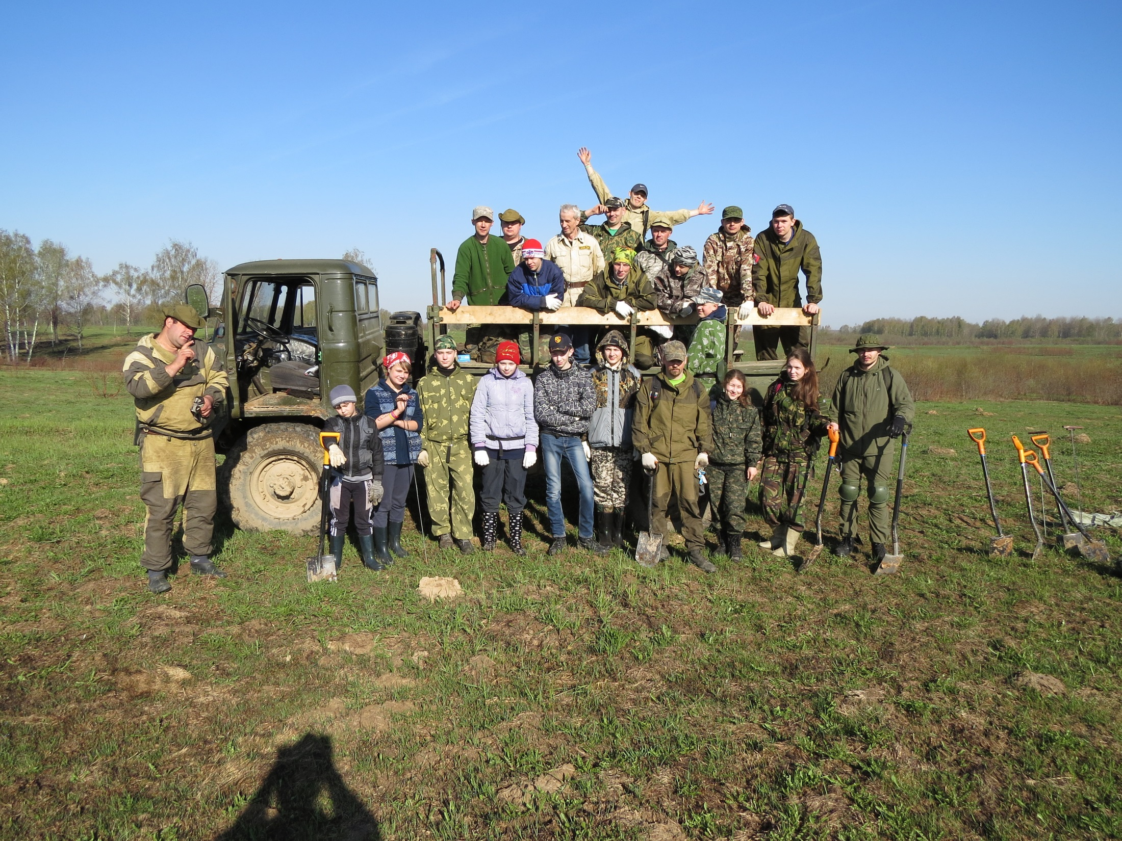
Межрегиональная Вахта Памяти
Смоленская область, Духовщинский район, урочище Плющёво
21 апреля – 8 мая 2014 года

Slide 3
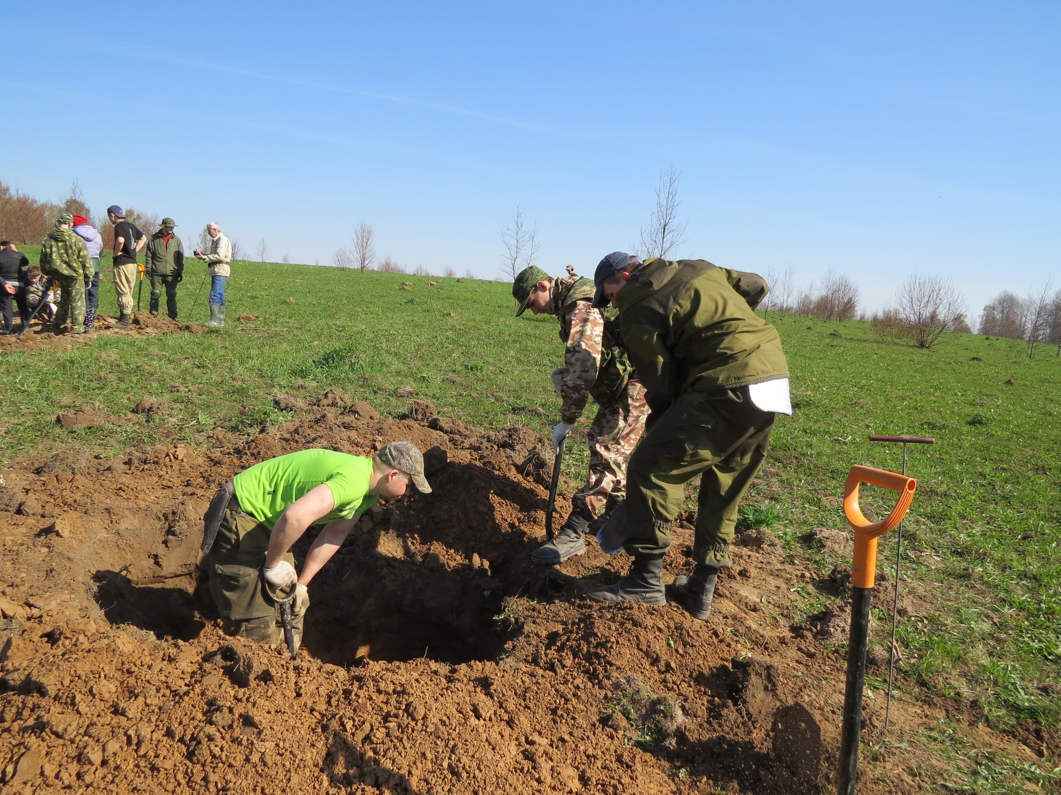
Полевые поисковые работы

Slide 4
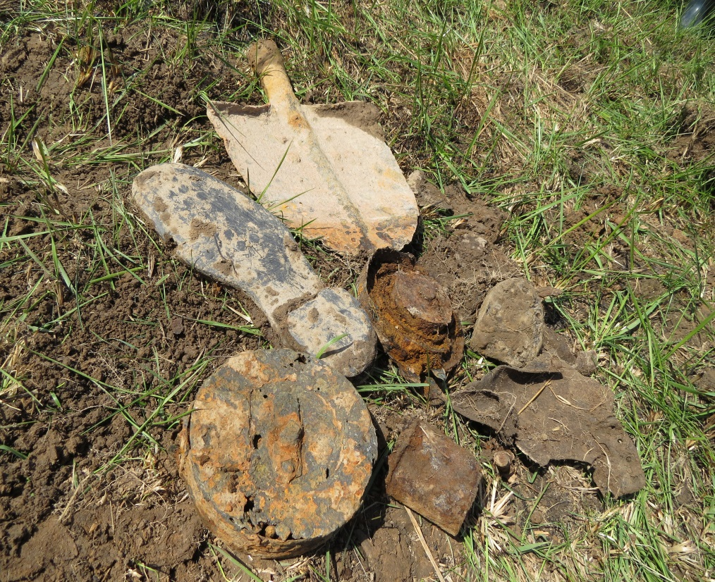
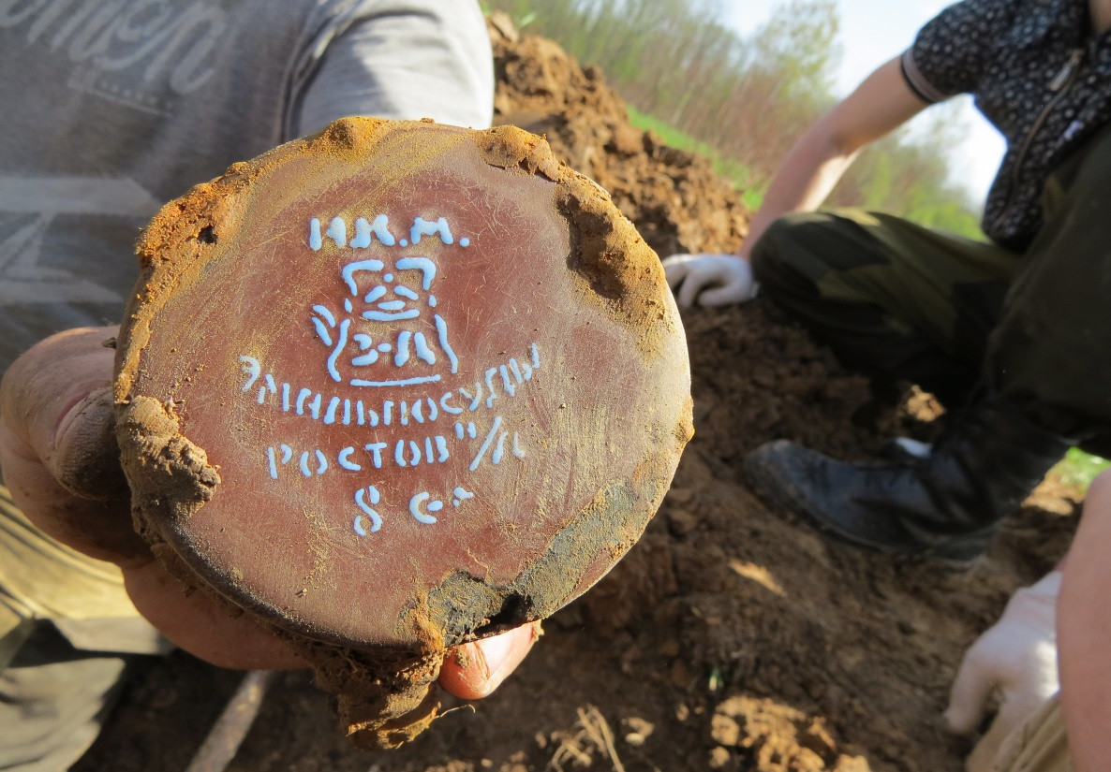
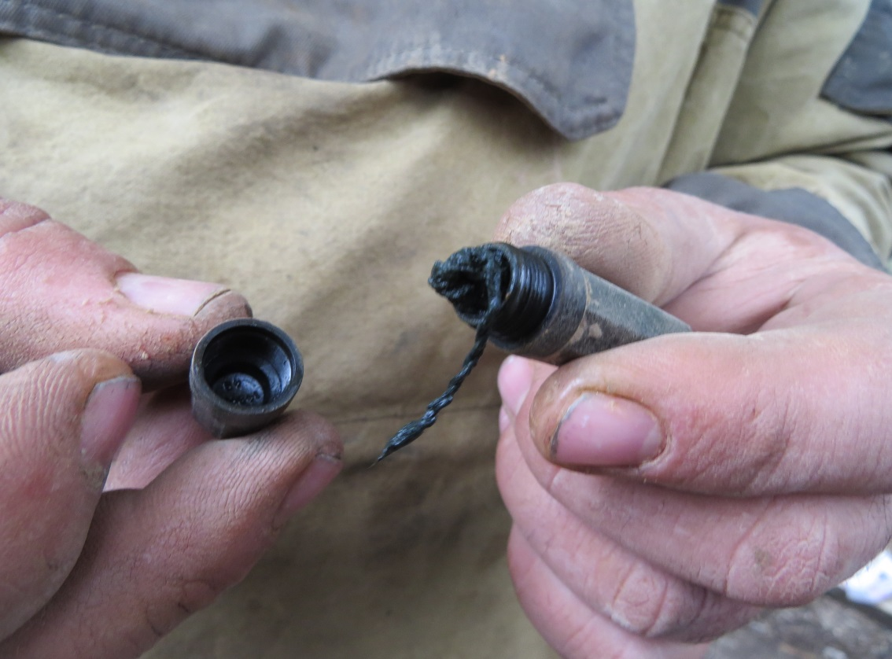
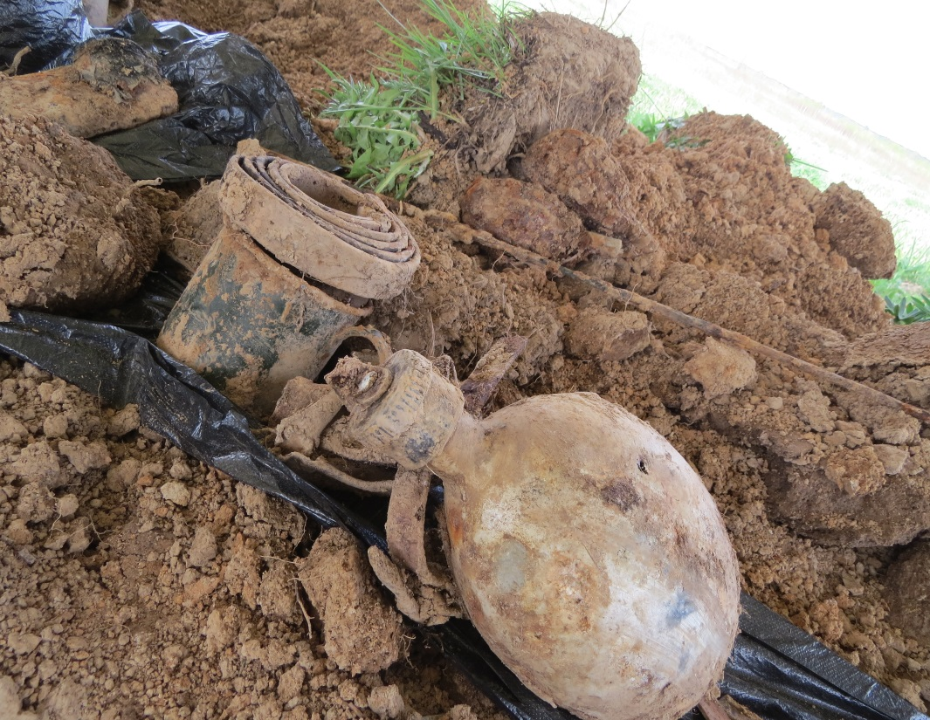
Личные вещи «поднятых» бойцов

Slide 5
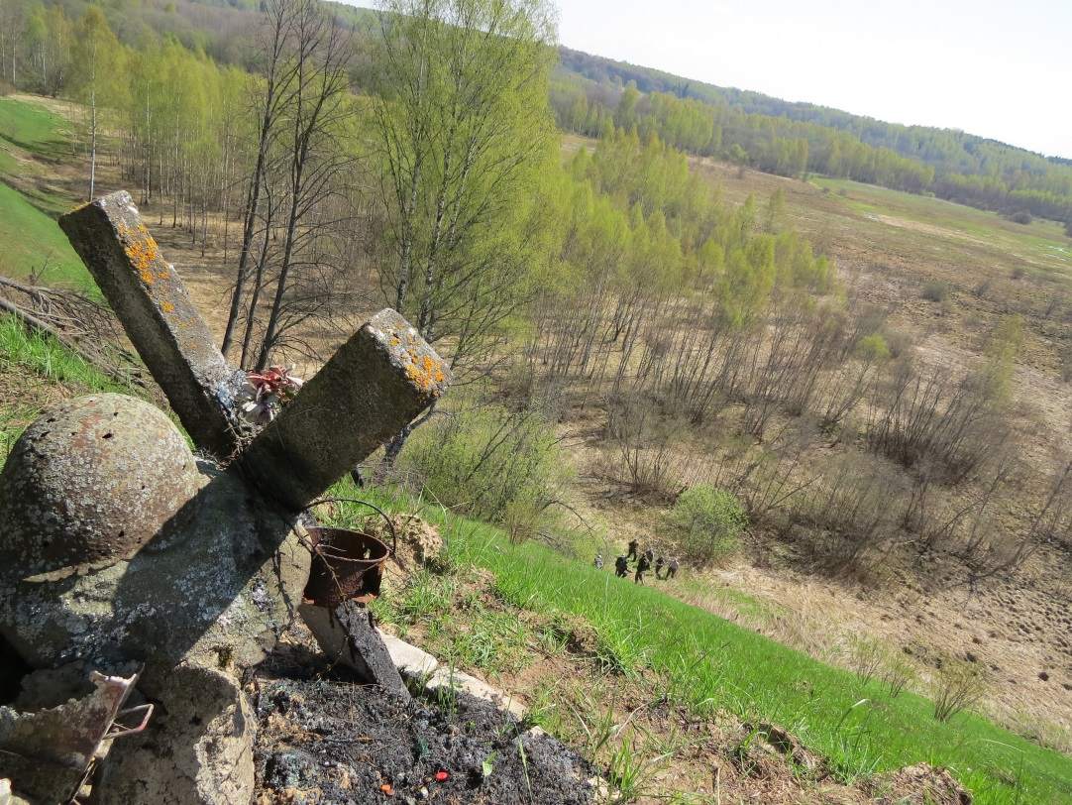
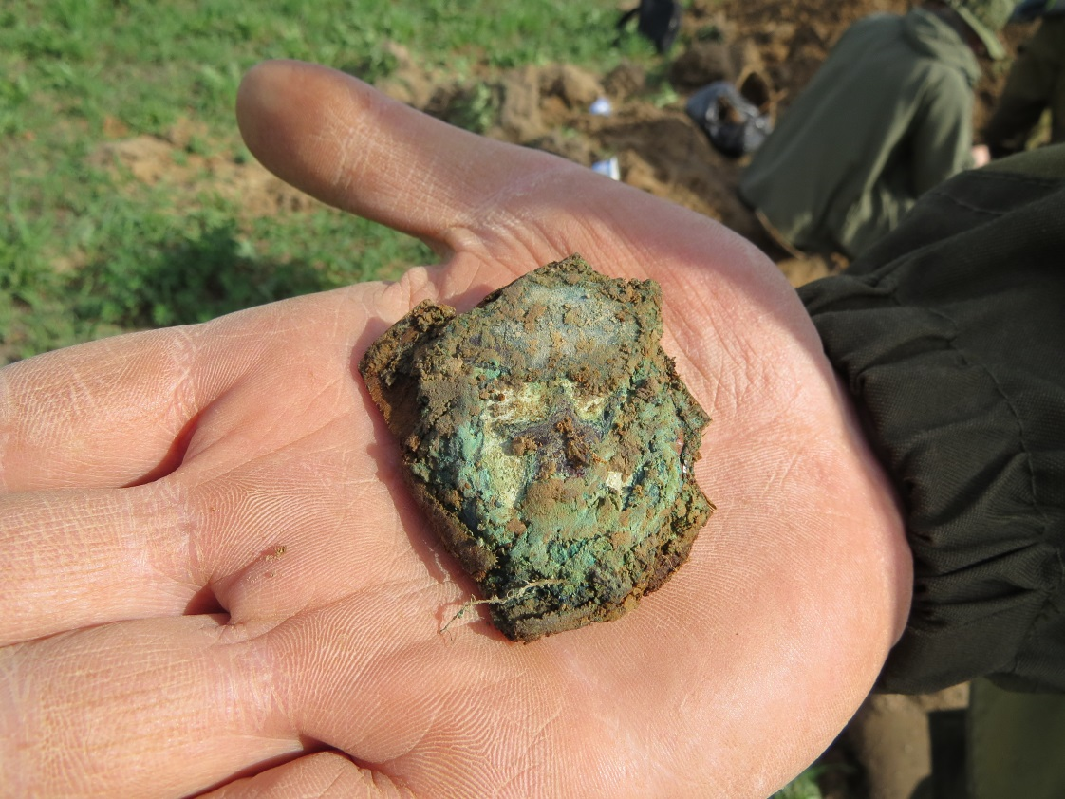
Жуковские высоты
Знак «Гвардия»

Slide 6
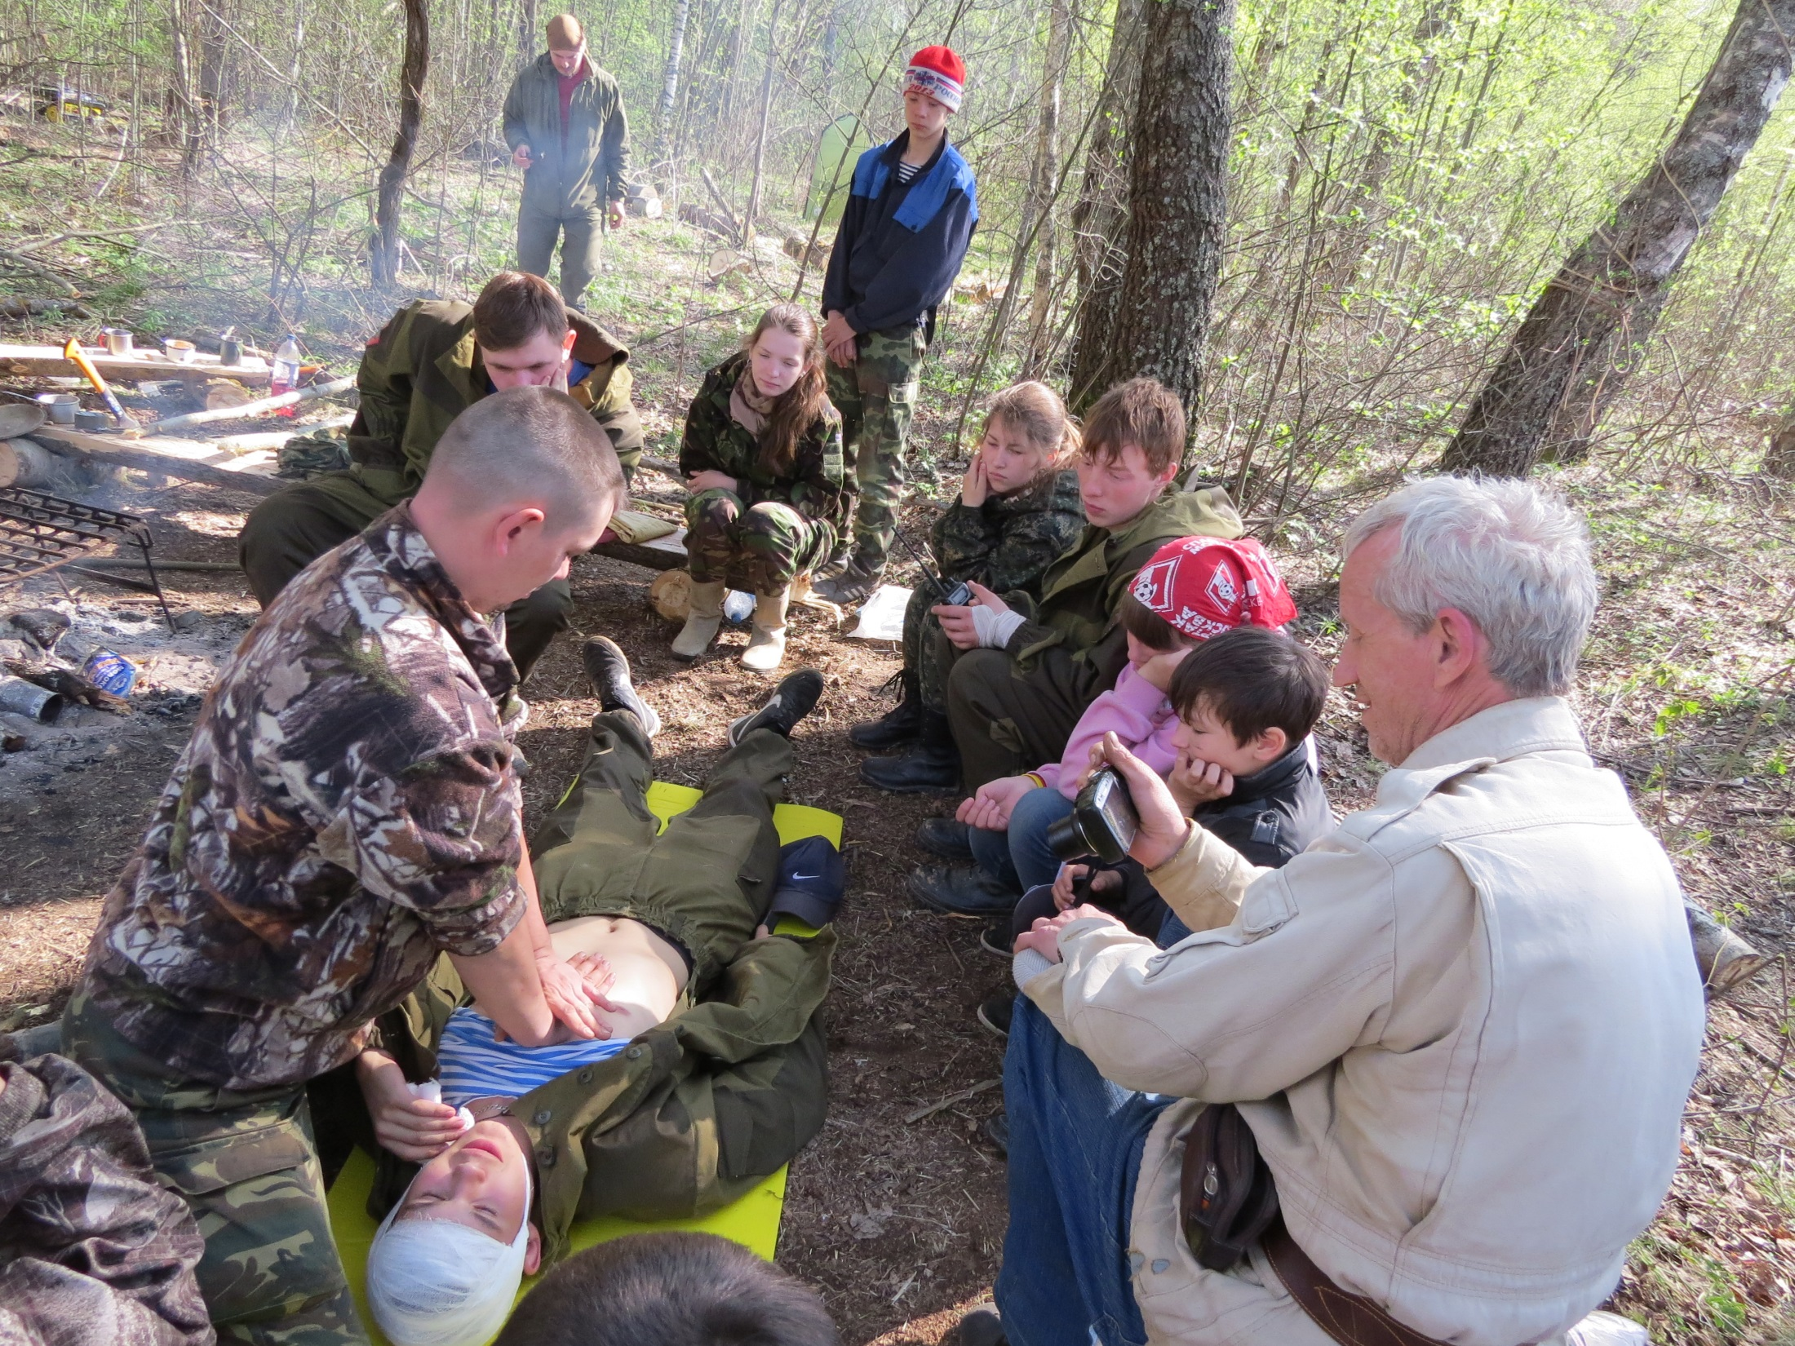
Занятие по оказанию доврачебной помощи

Slide 7
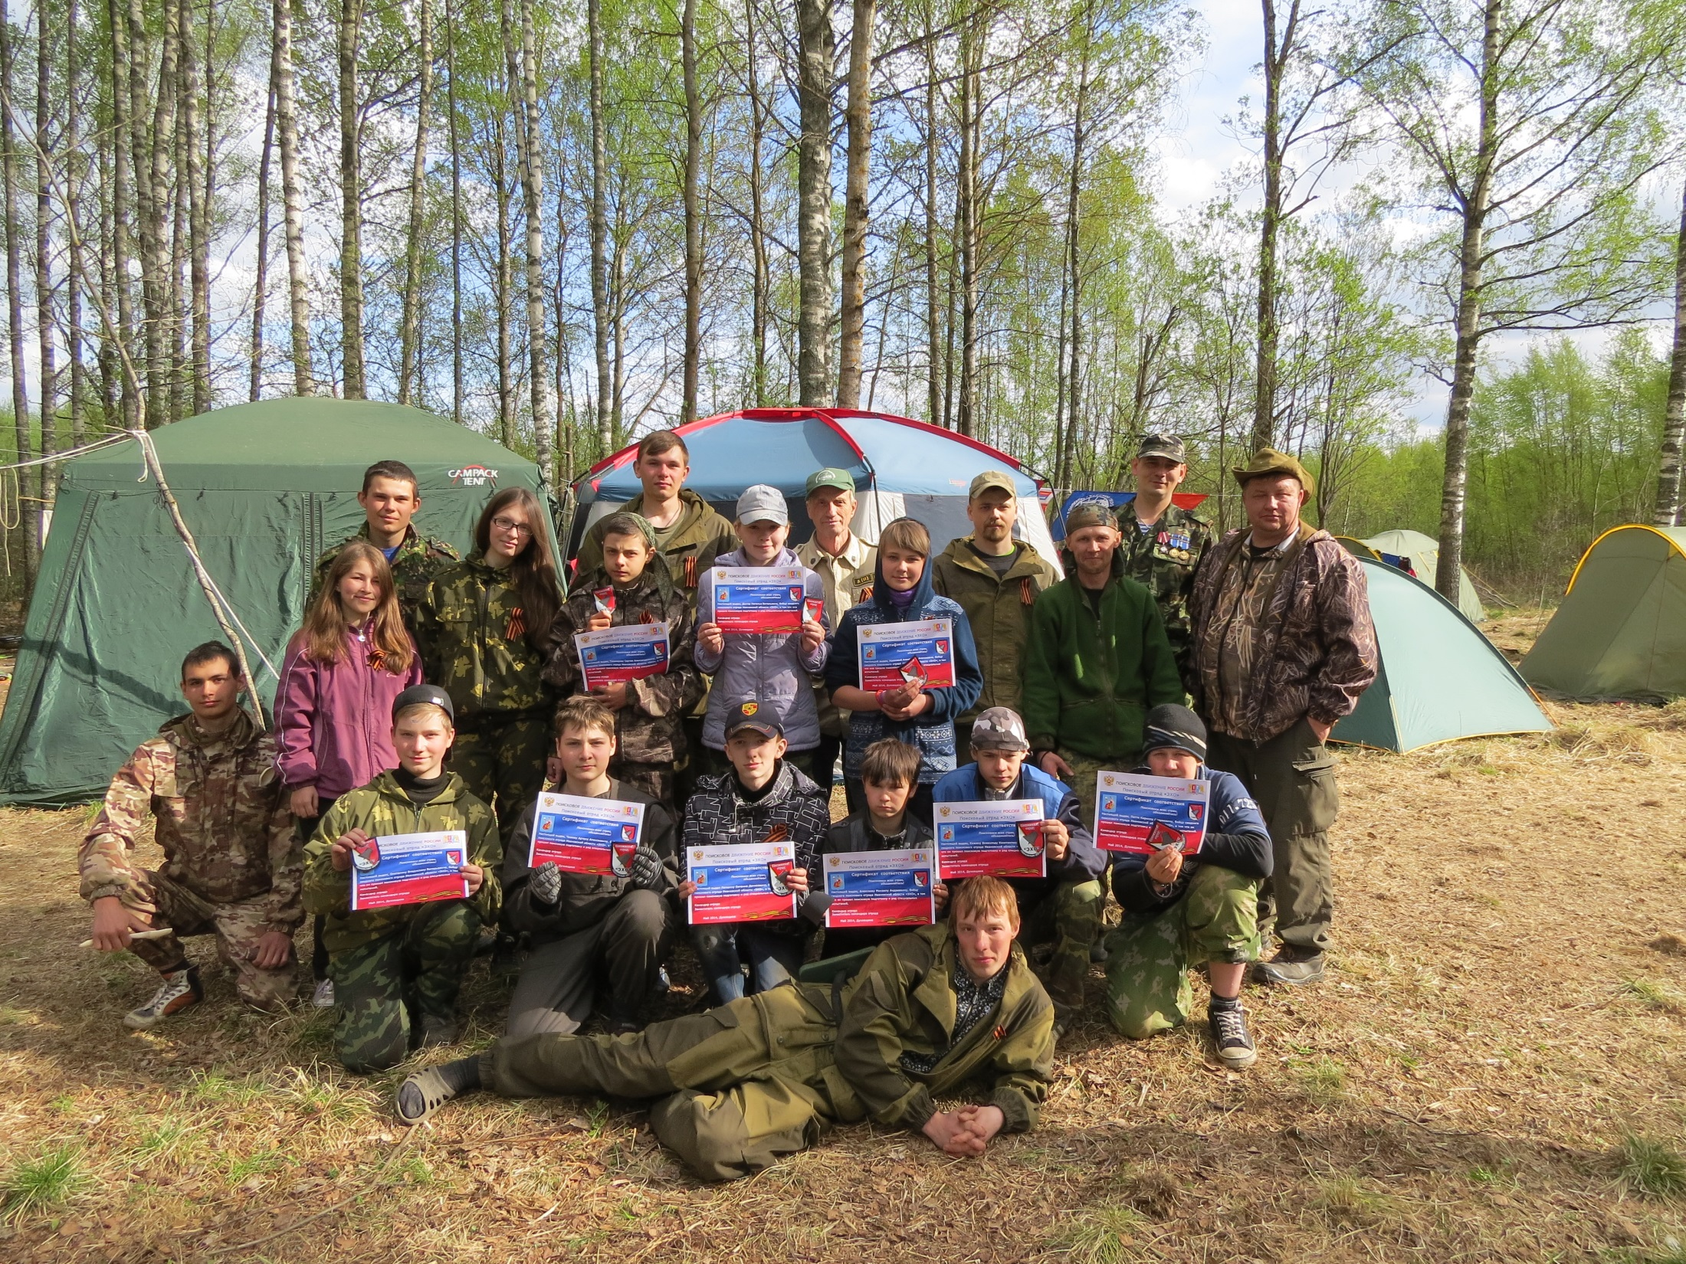
Посвящение в поисковики

Slide 8
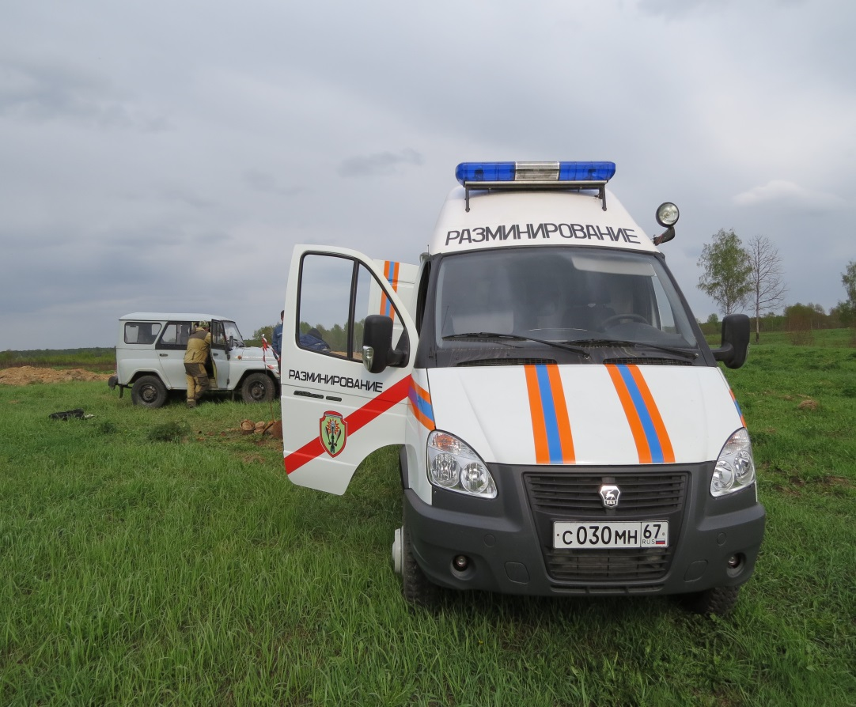
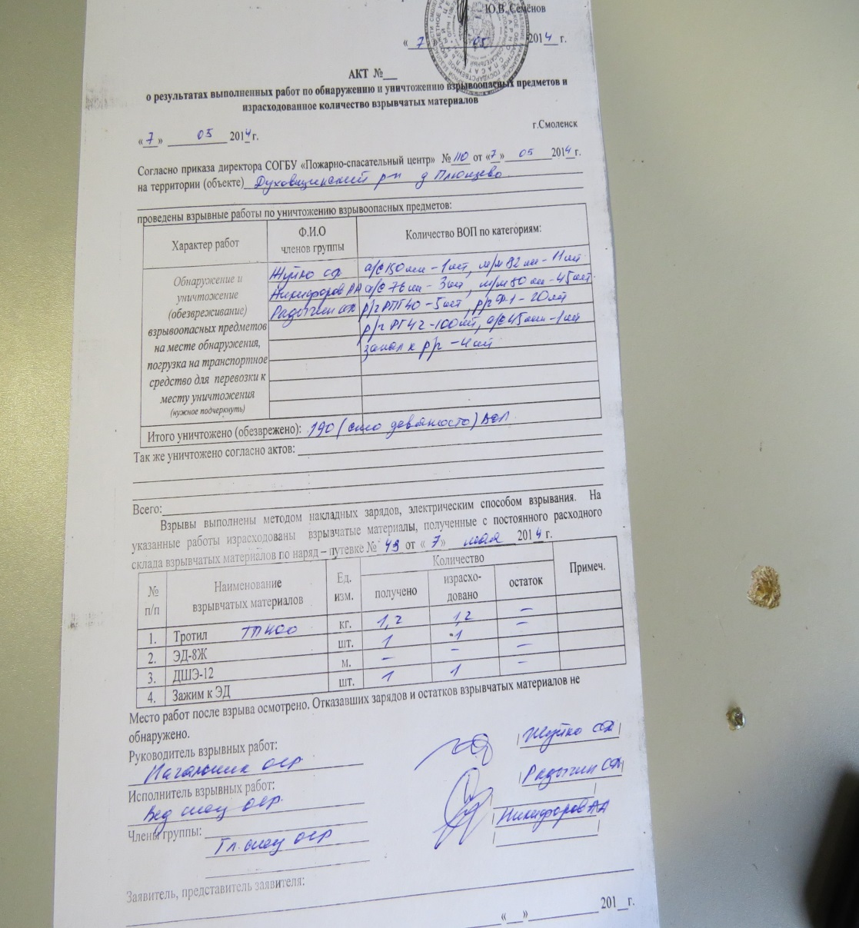
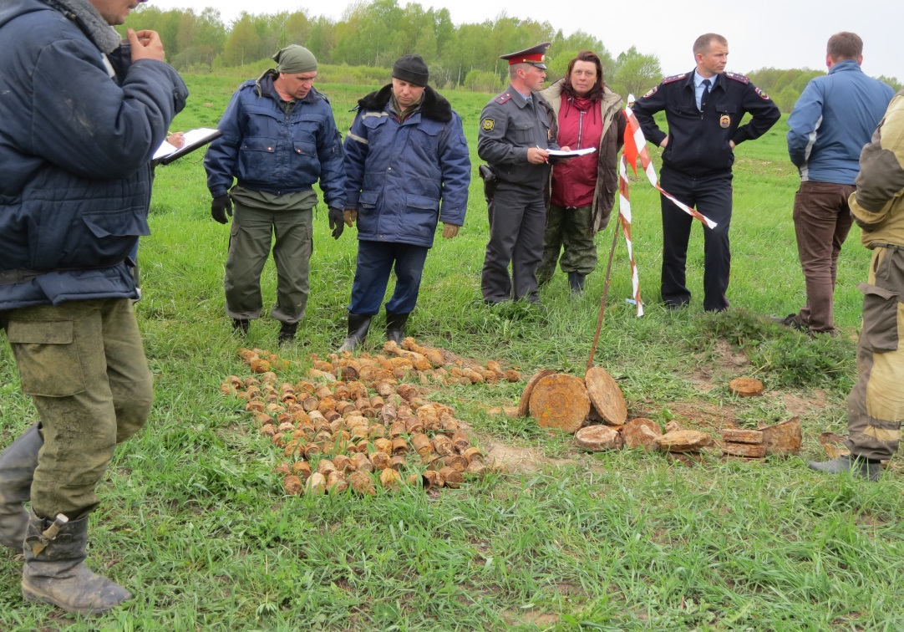
Боеприпасы, обнаруженные в ходе поисковых работ

Slide 9
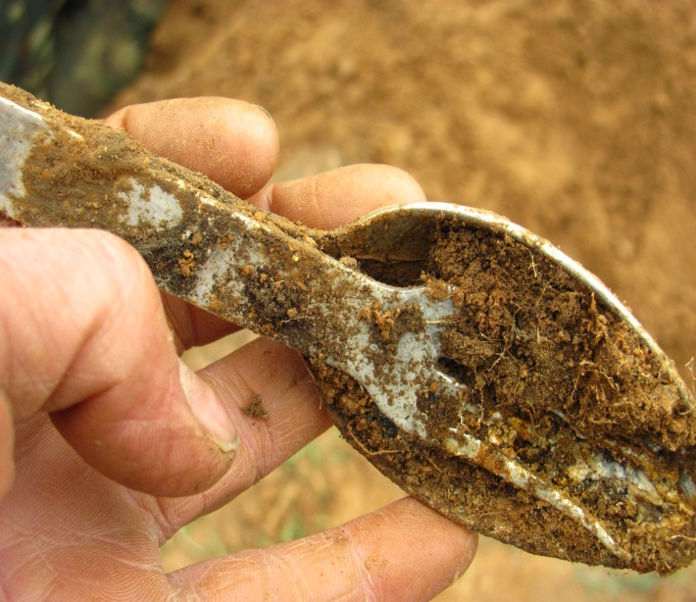
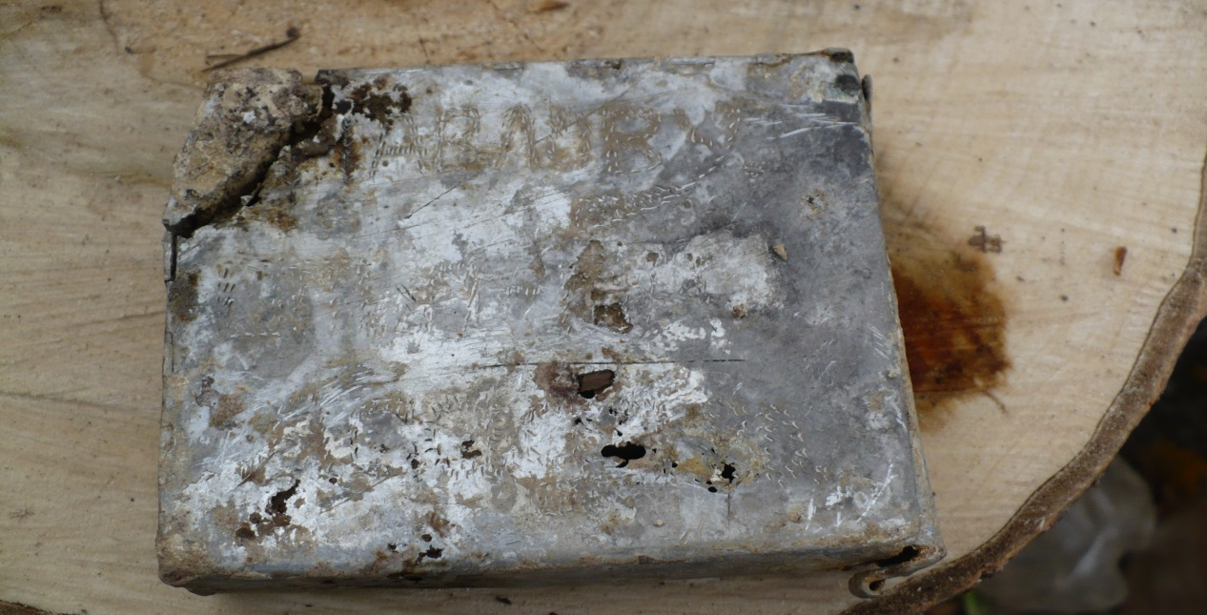
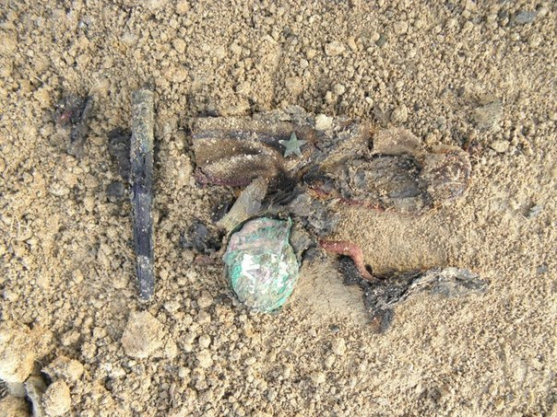
Личные вещи бойцов Н.В.Глущенко, Н.Ф.Павлова,
ст.лейтенанта Д.И.Шипягина

Slide 10
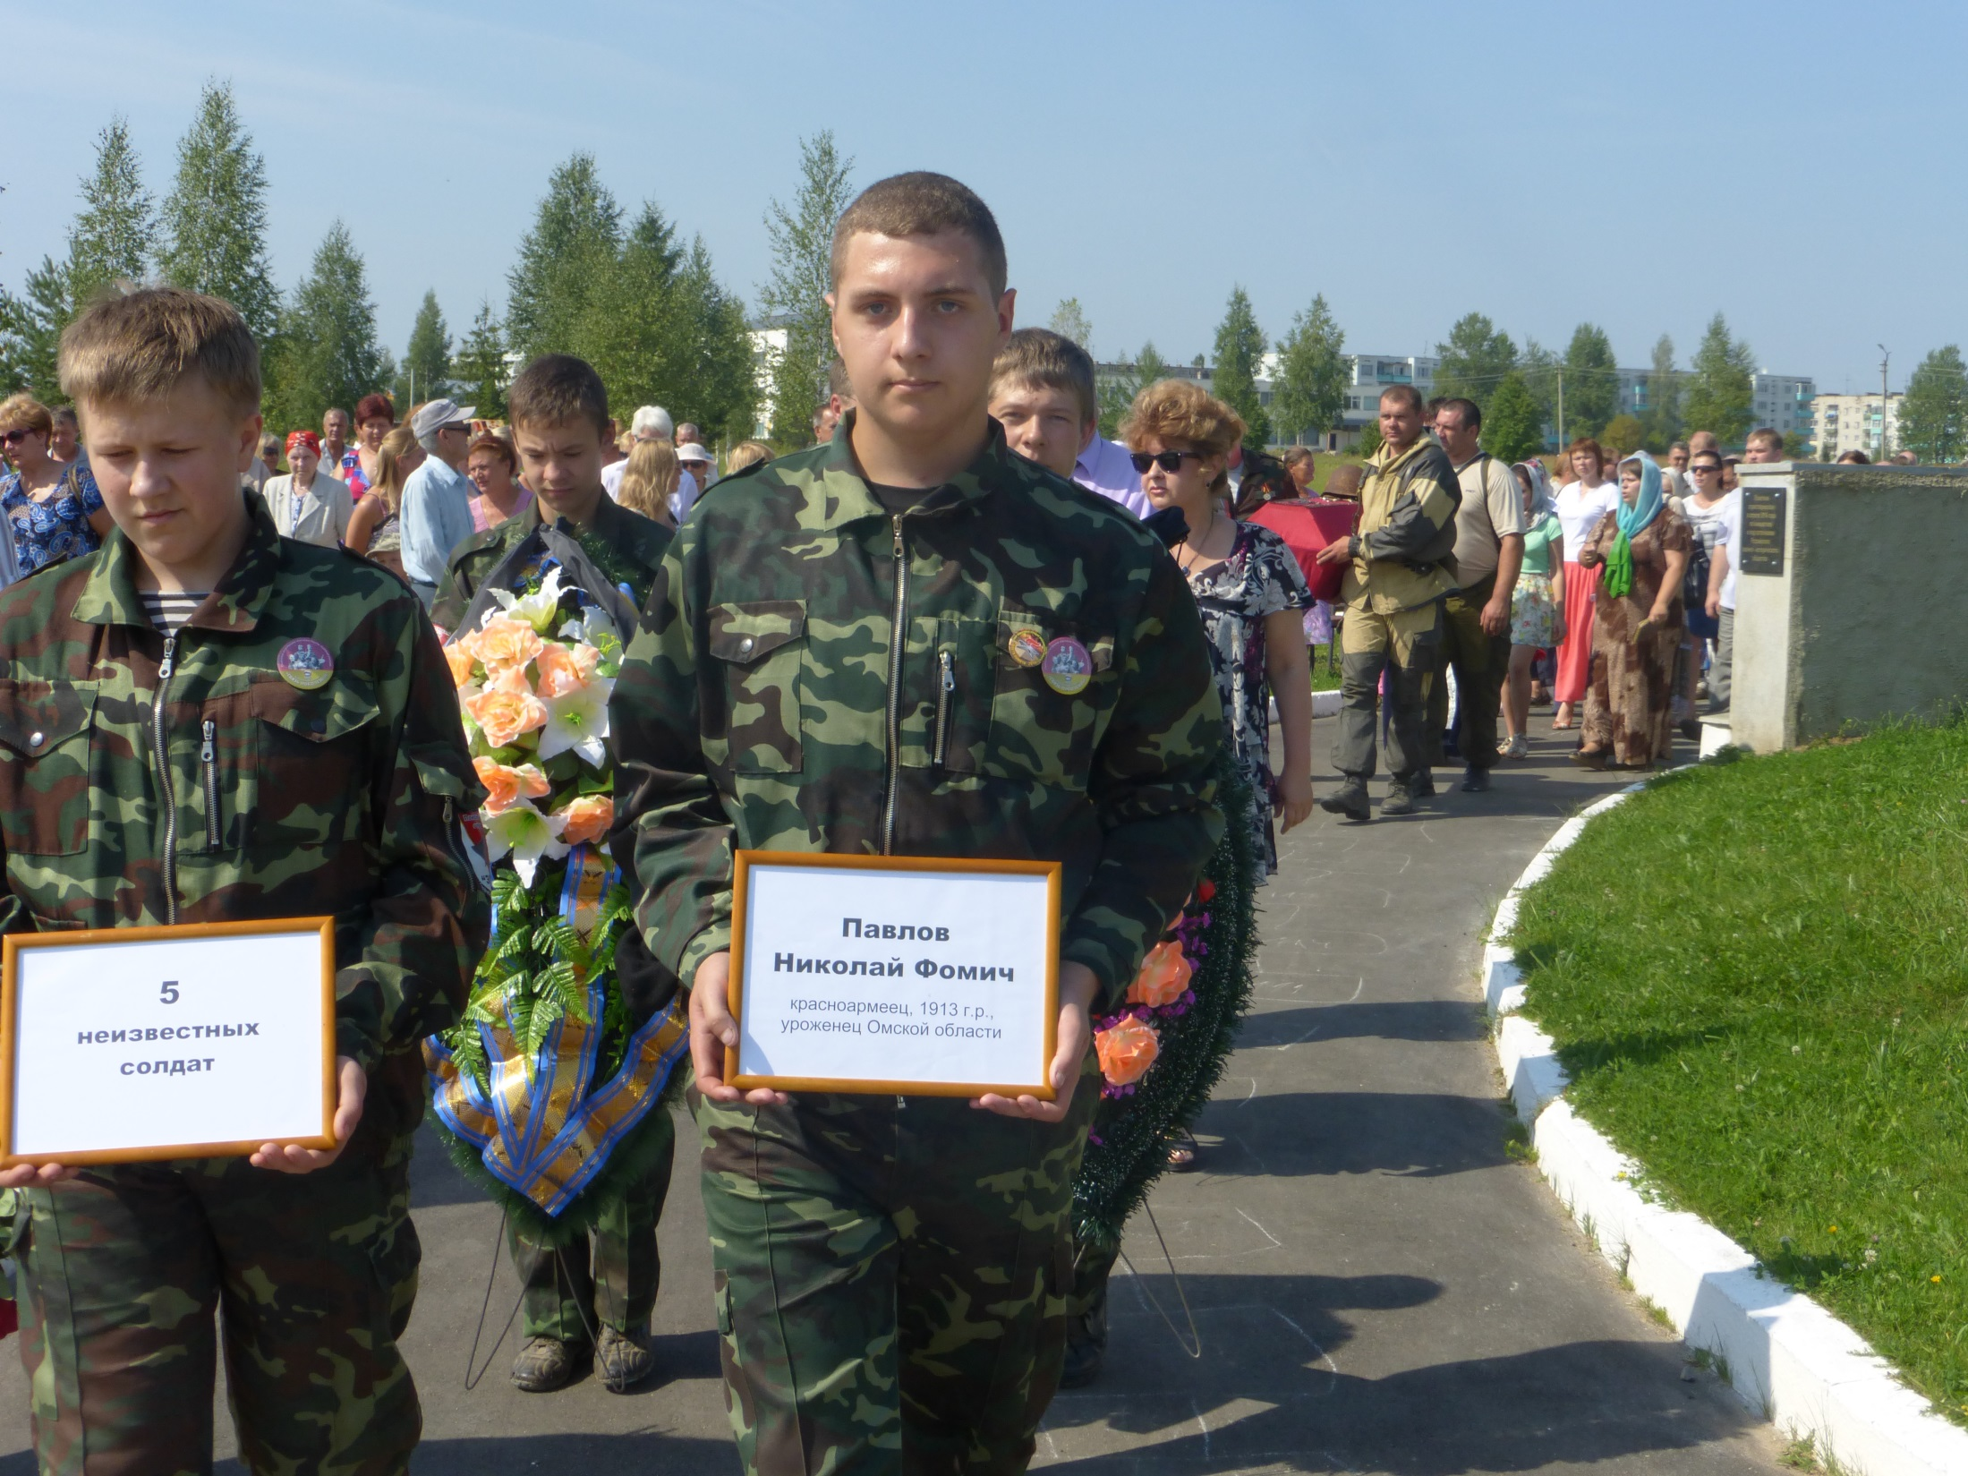
Захоронение Н.Ф.Павлова и пяти неизвестных солдат РККА
п.Озёрный, 31 июля 2014 года

Slide 11
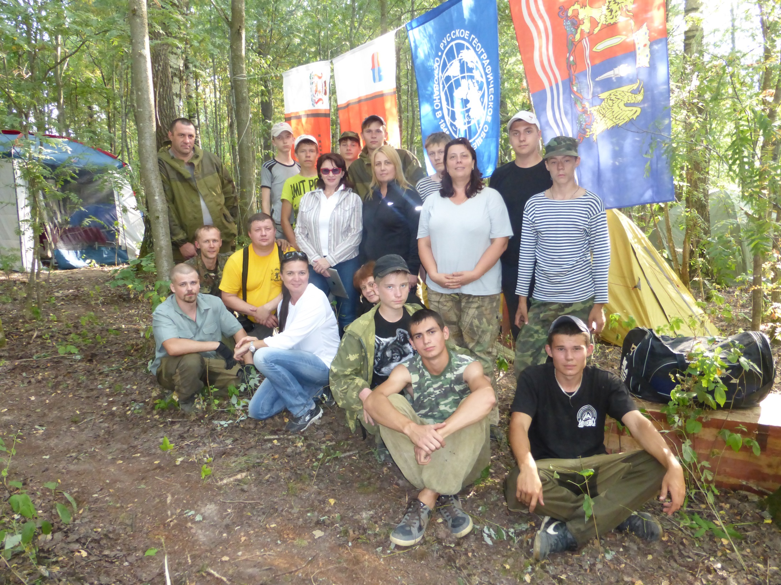
Правнучка солдата Н.Ф.Павлова
в поисковом лагере
30 июля 2014 года

Slide 12
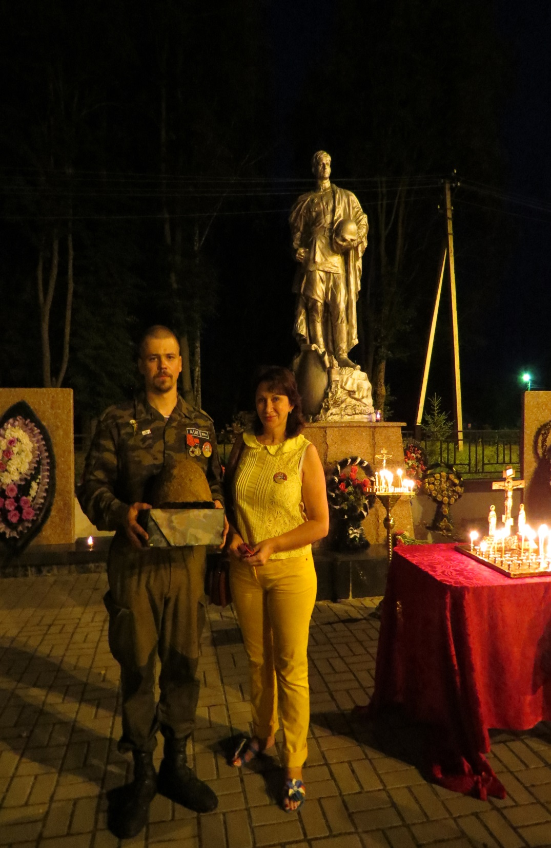
Боец п/о «Эхо» Елисей Николаев передаёт личные вещи солдата Н.Ф. Павлова его правнучке

Slide 13
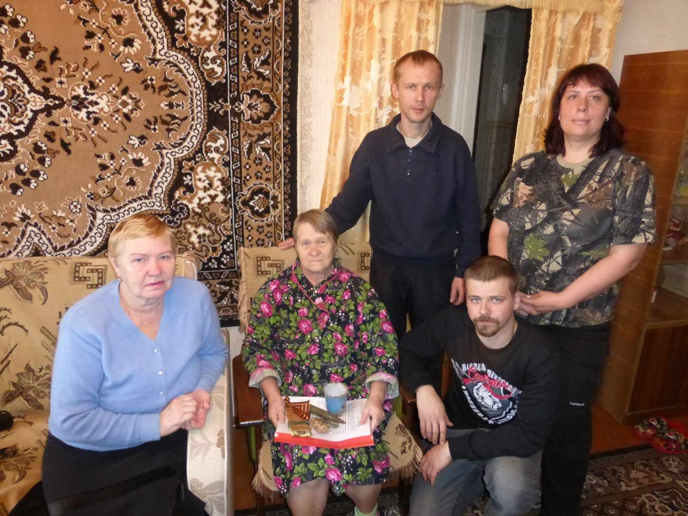
Бойцы п/о «ЭХО» в гостях у дочери
ст.лейтенанта Д.И.Шипягина
г.Ярославль, октябрь 2014 года

Slide 14
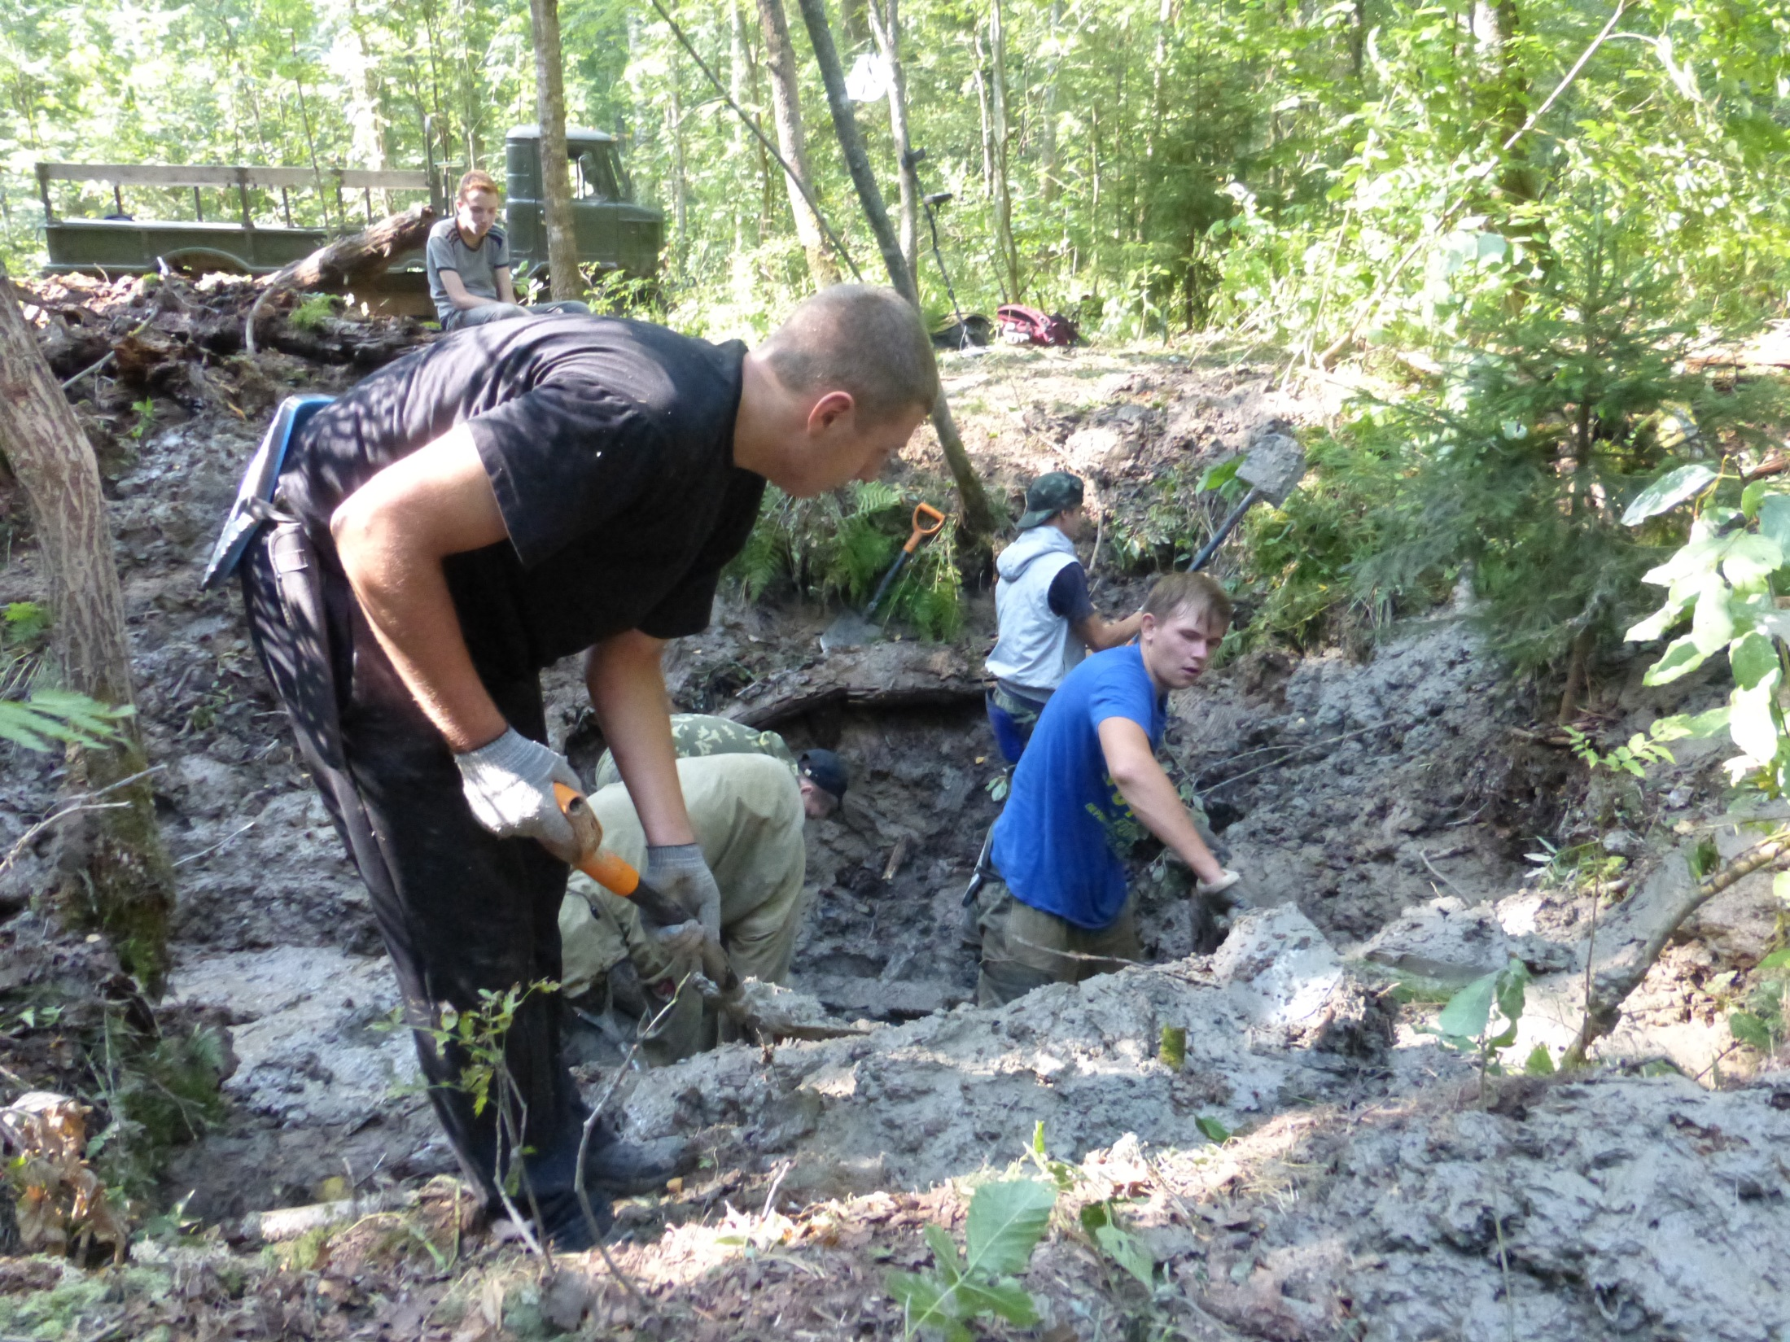
Поисковая экспедиция в Духовщинский район Смоленской области
30 июля-15 августа 2014 года

Slide 15
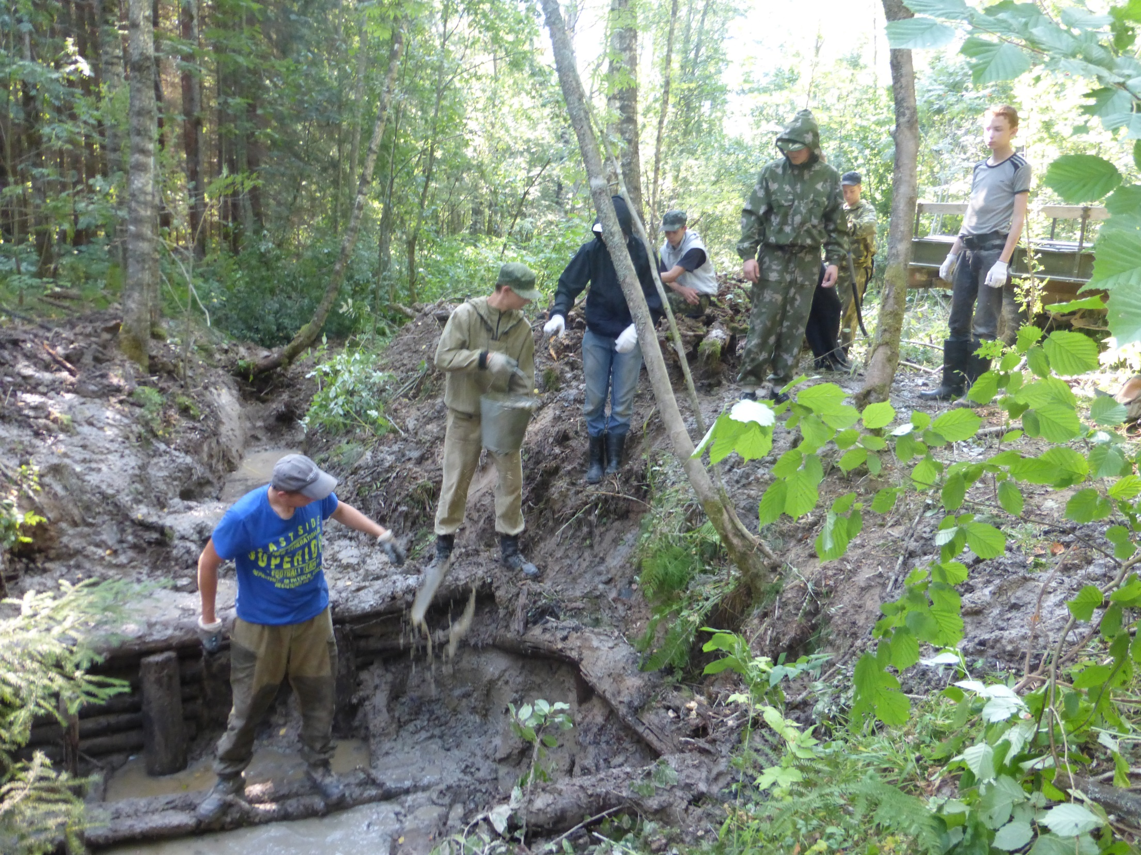
Работа по расчистке блиндажа

Slide 16
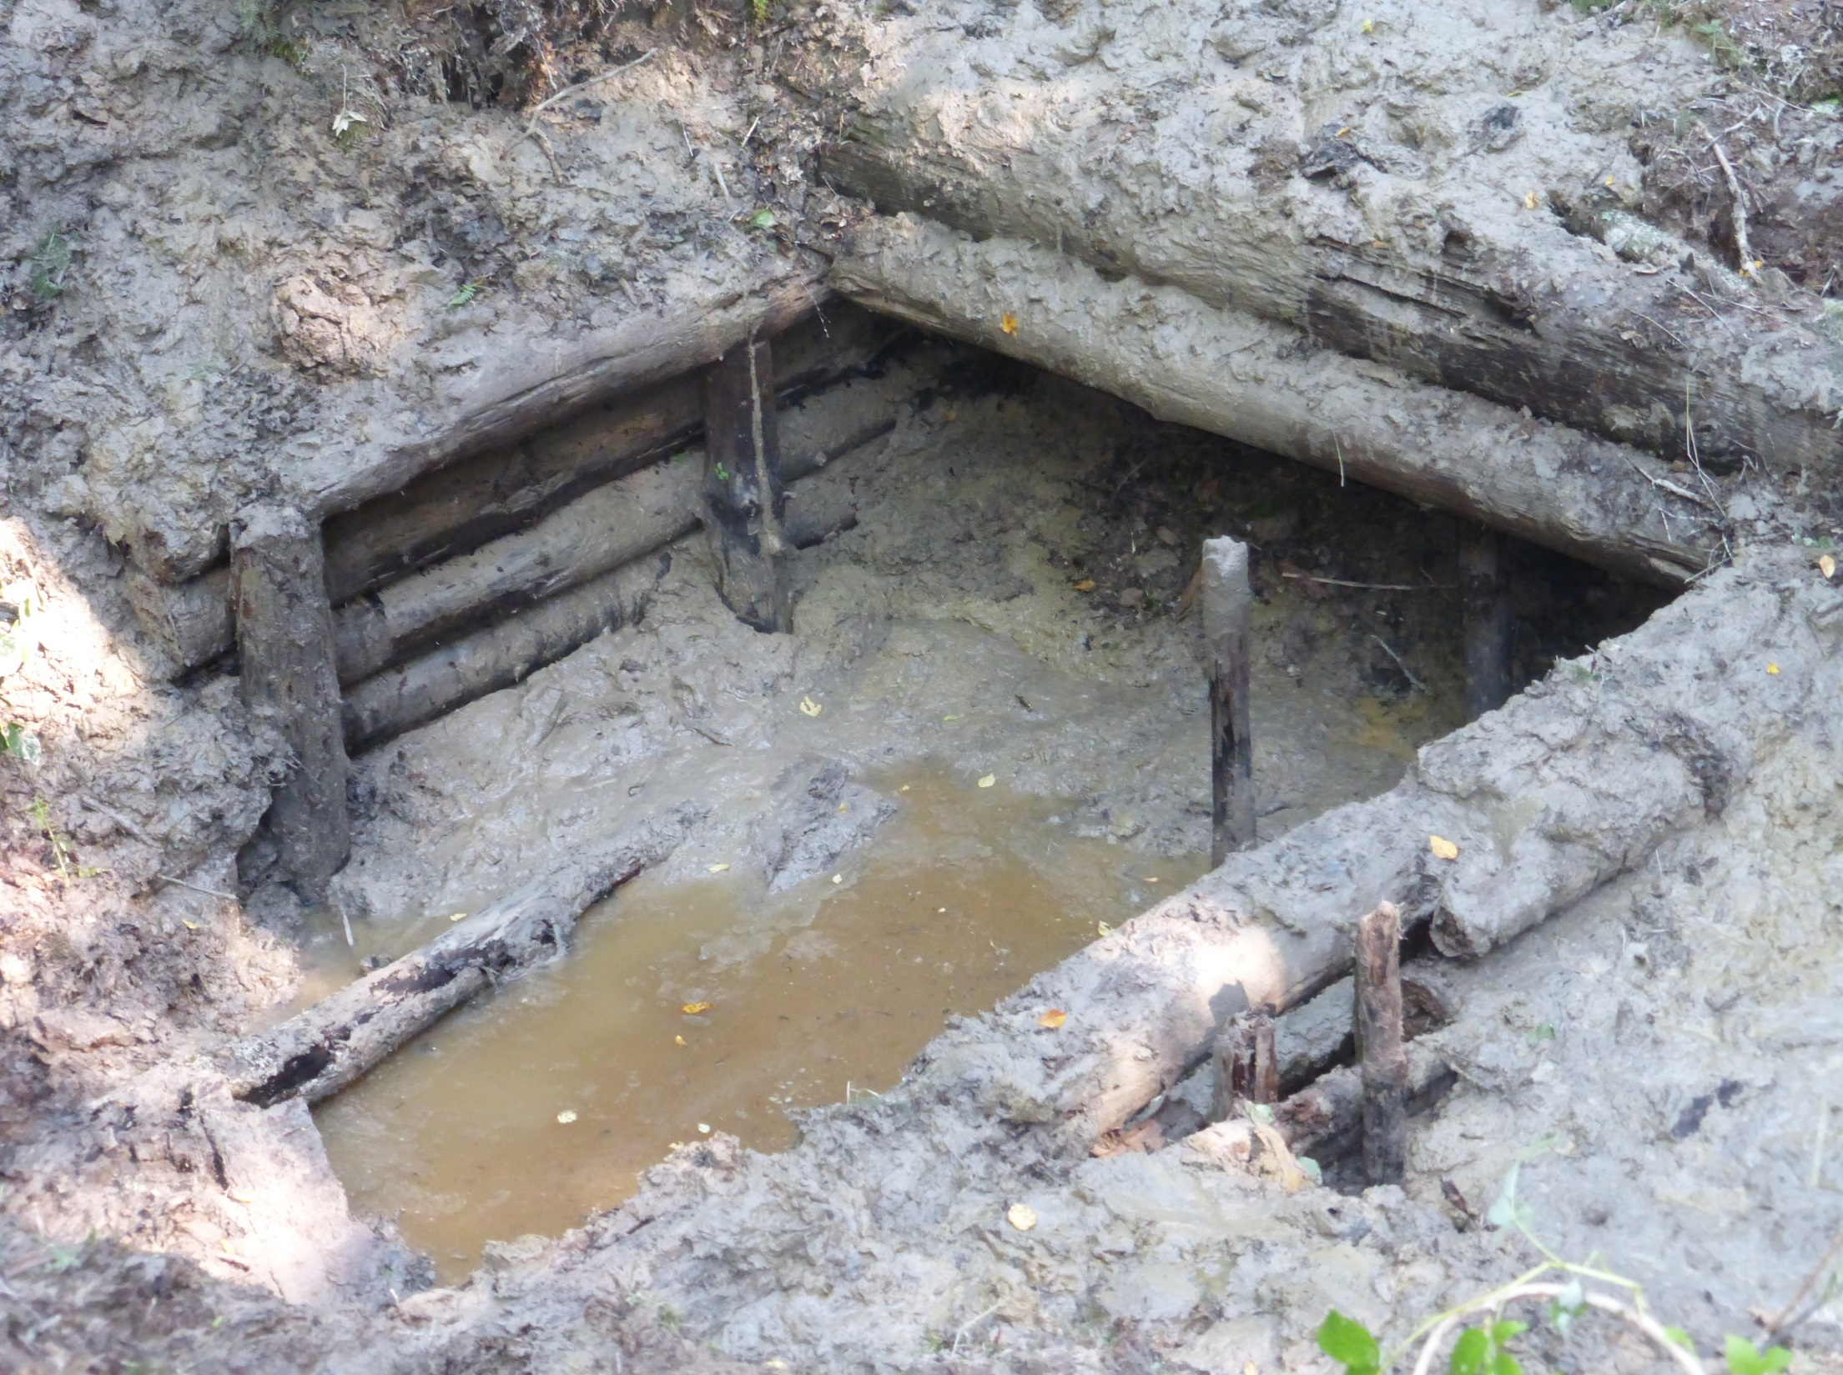

Slide 17
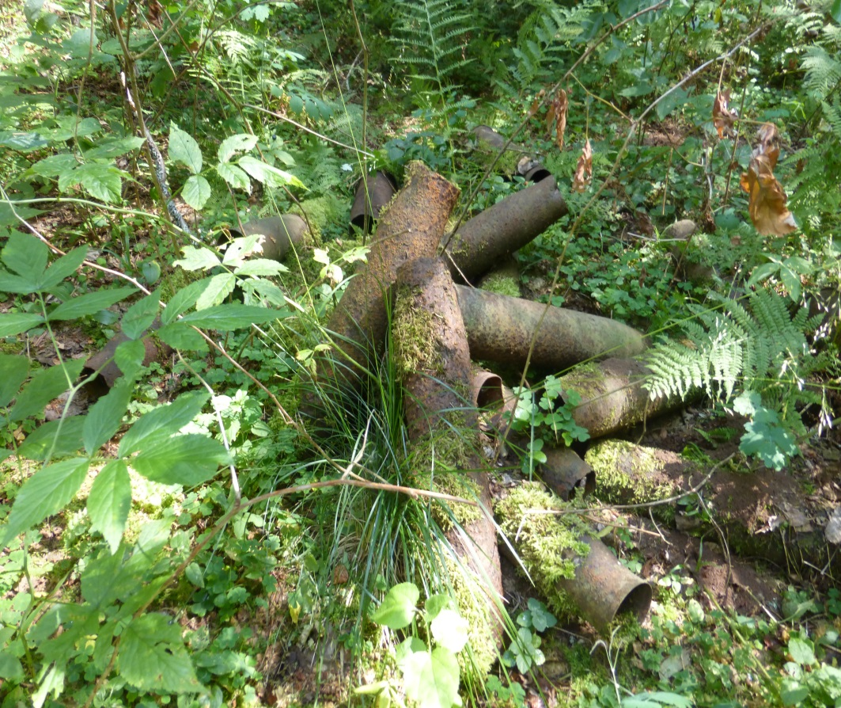
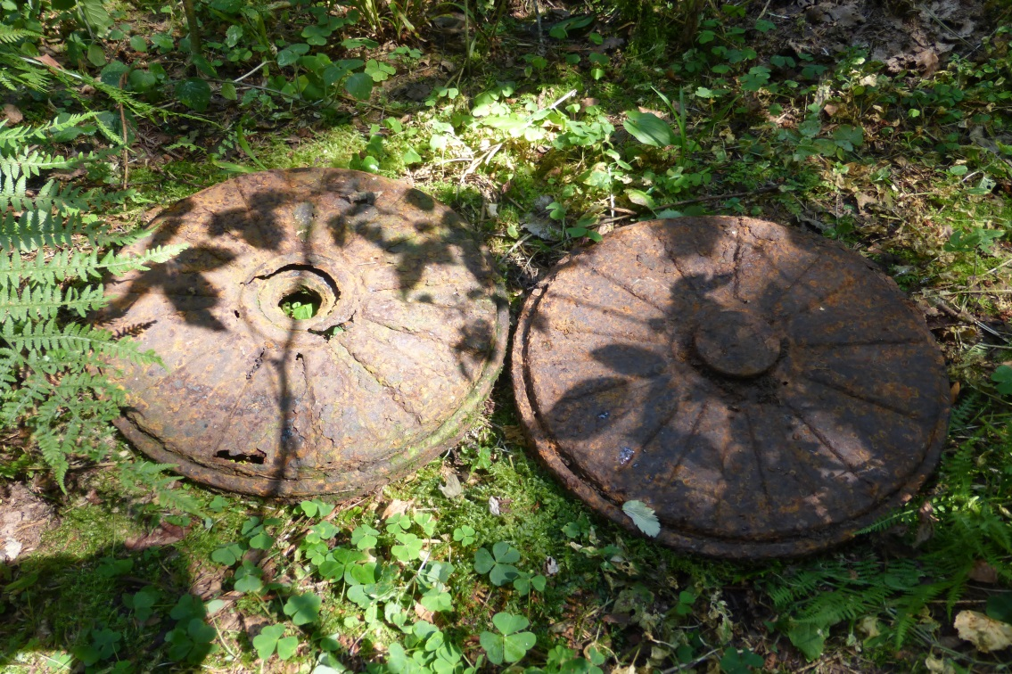
На немецких артиллерийских позициях
Корпусы от противотанковых мин

Slide 18
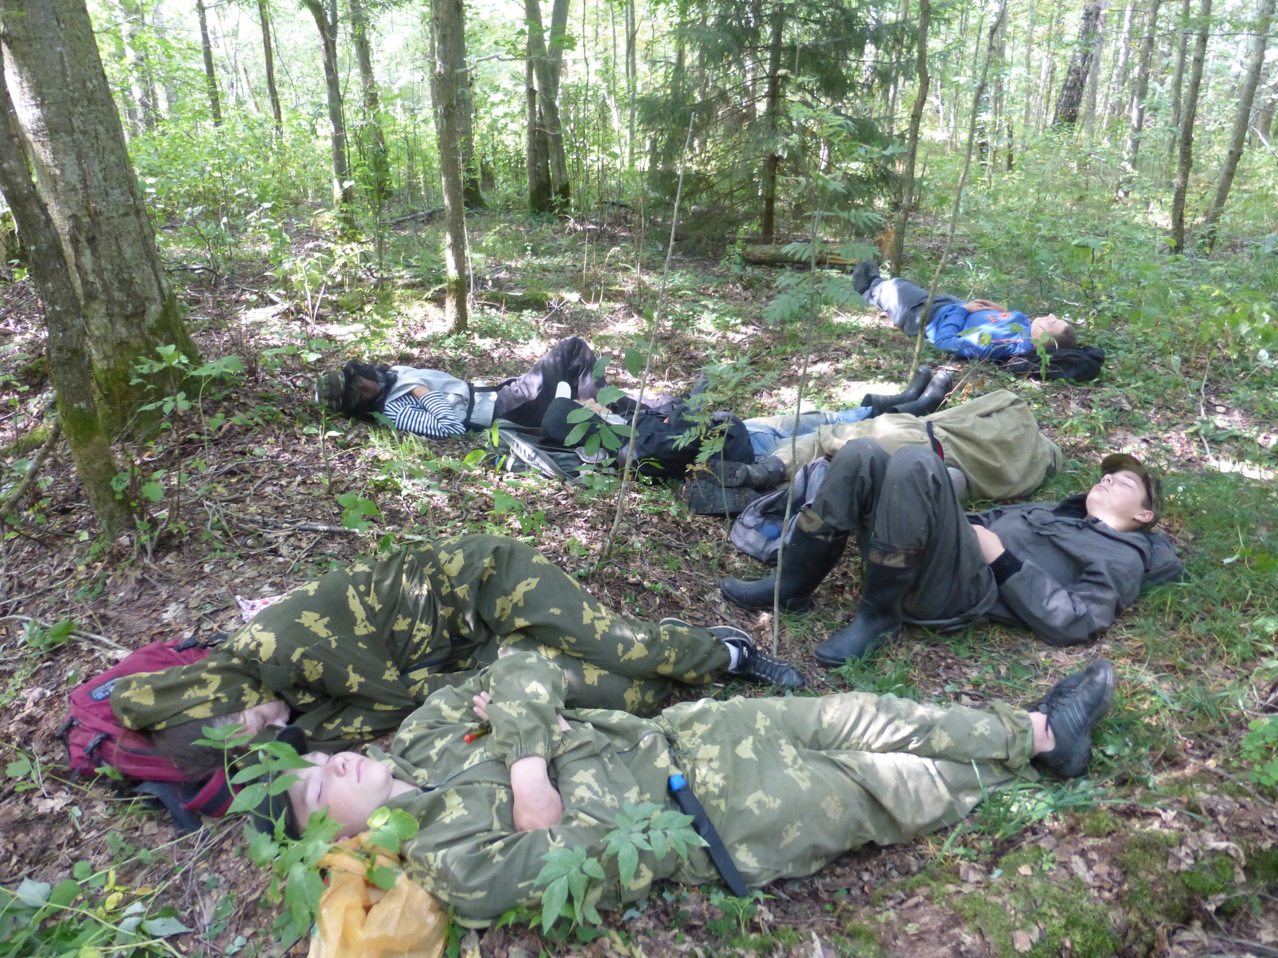

Slide 19
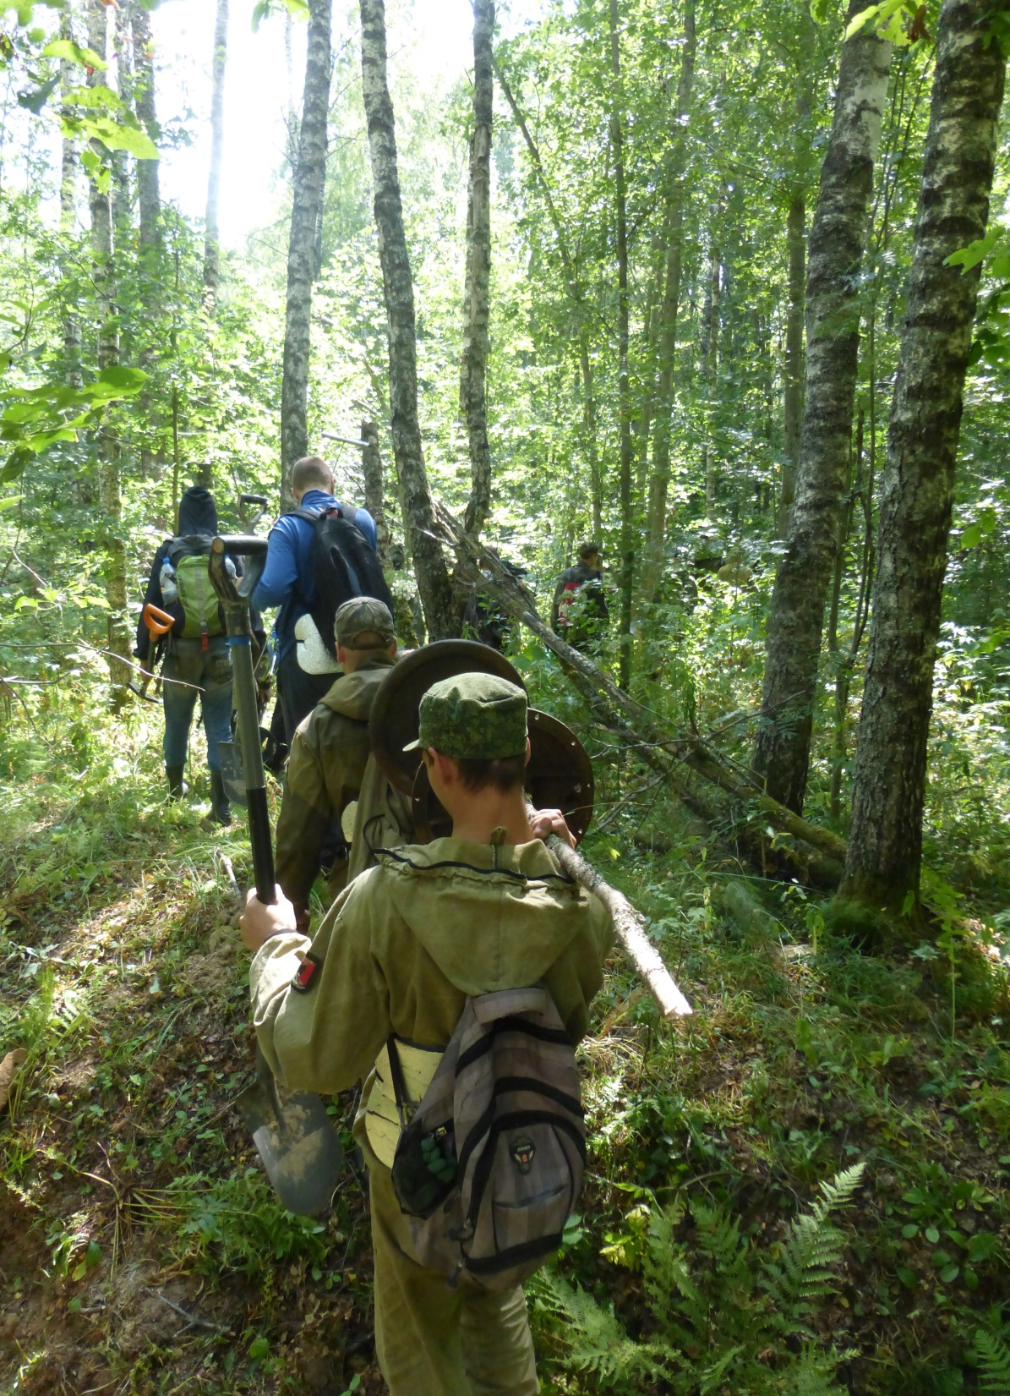
Новые экспонаты для музея

Slide 20
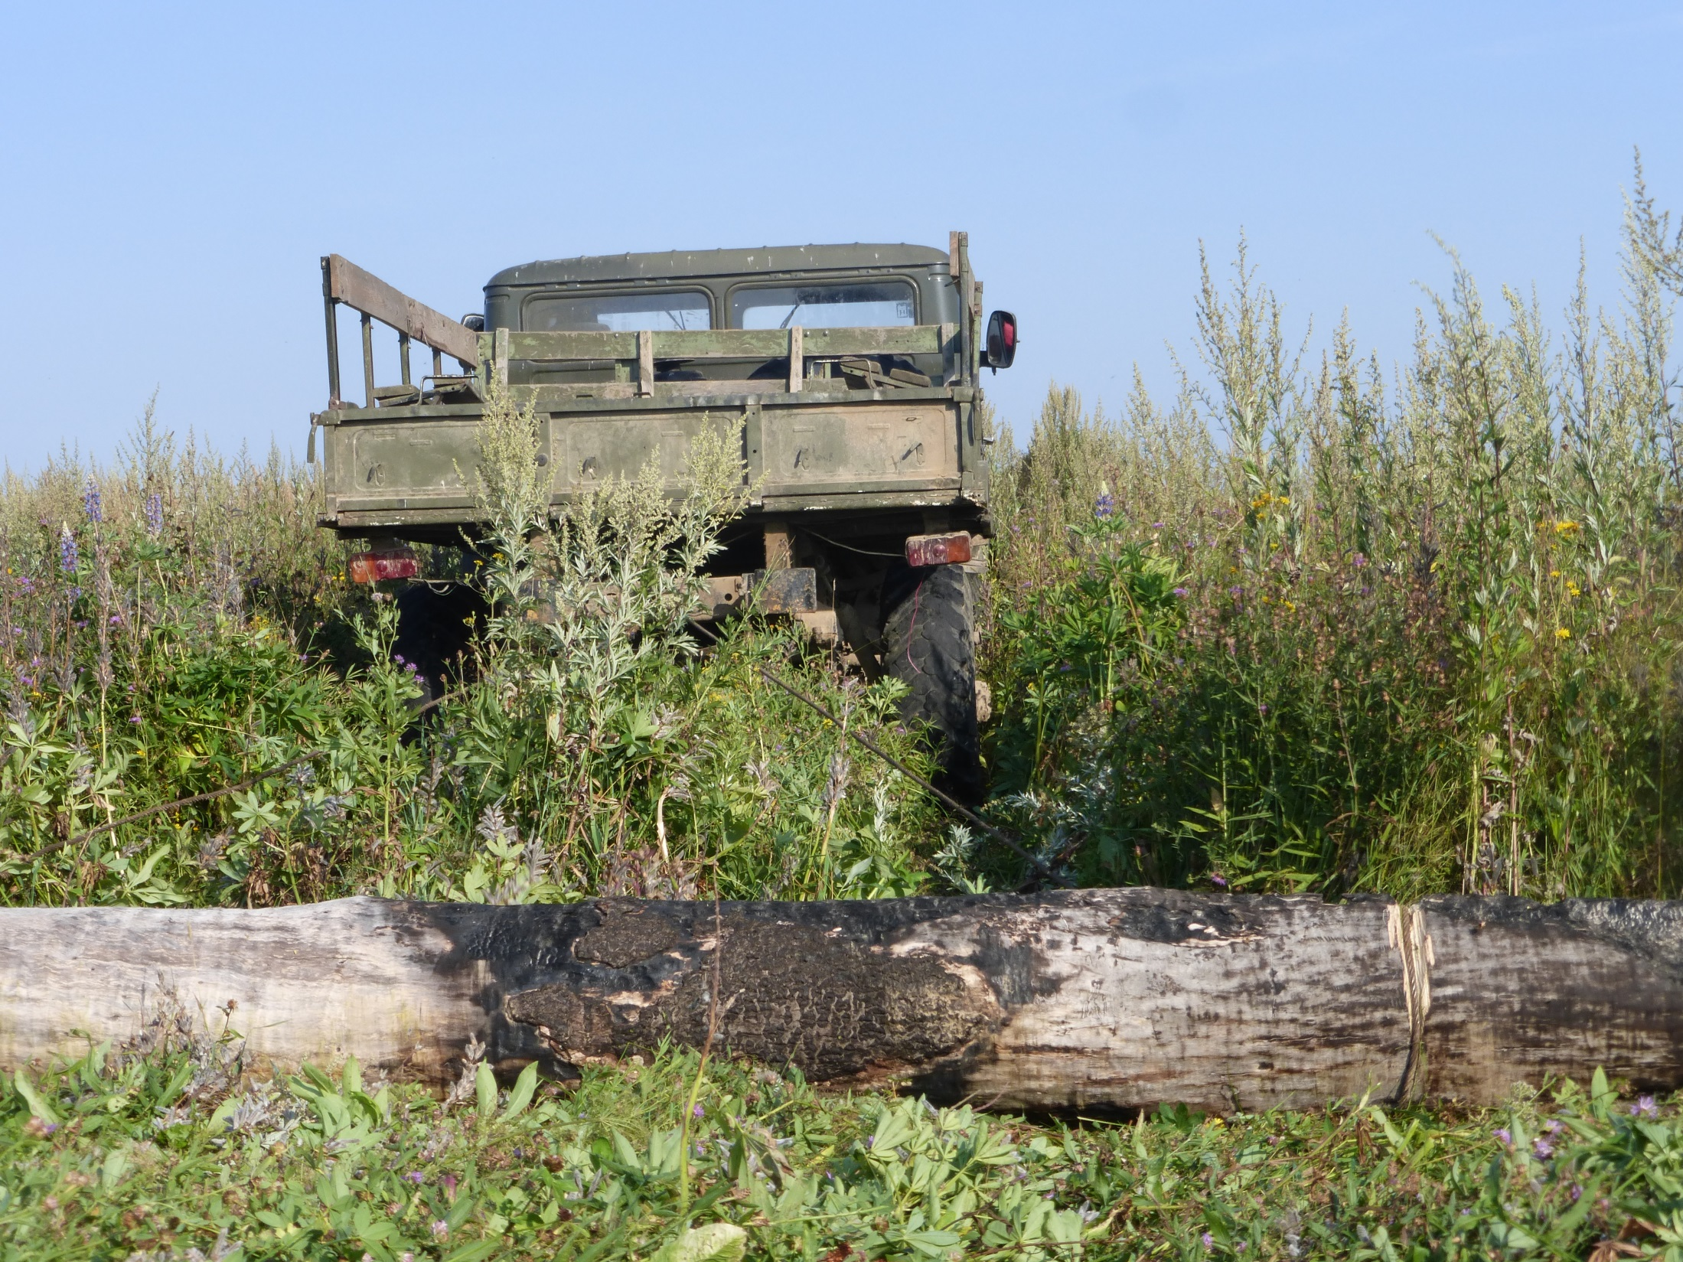
Подготовка поля для проведения поисковых работ

Slide 21
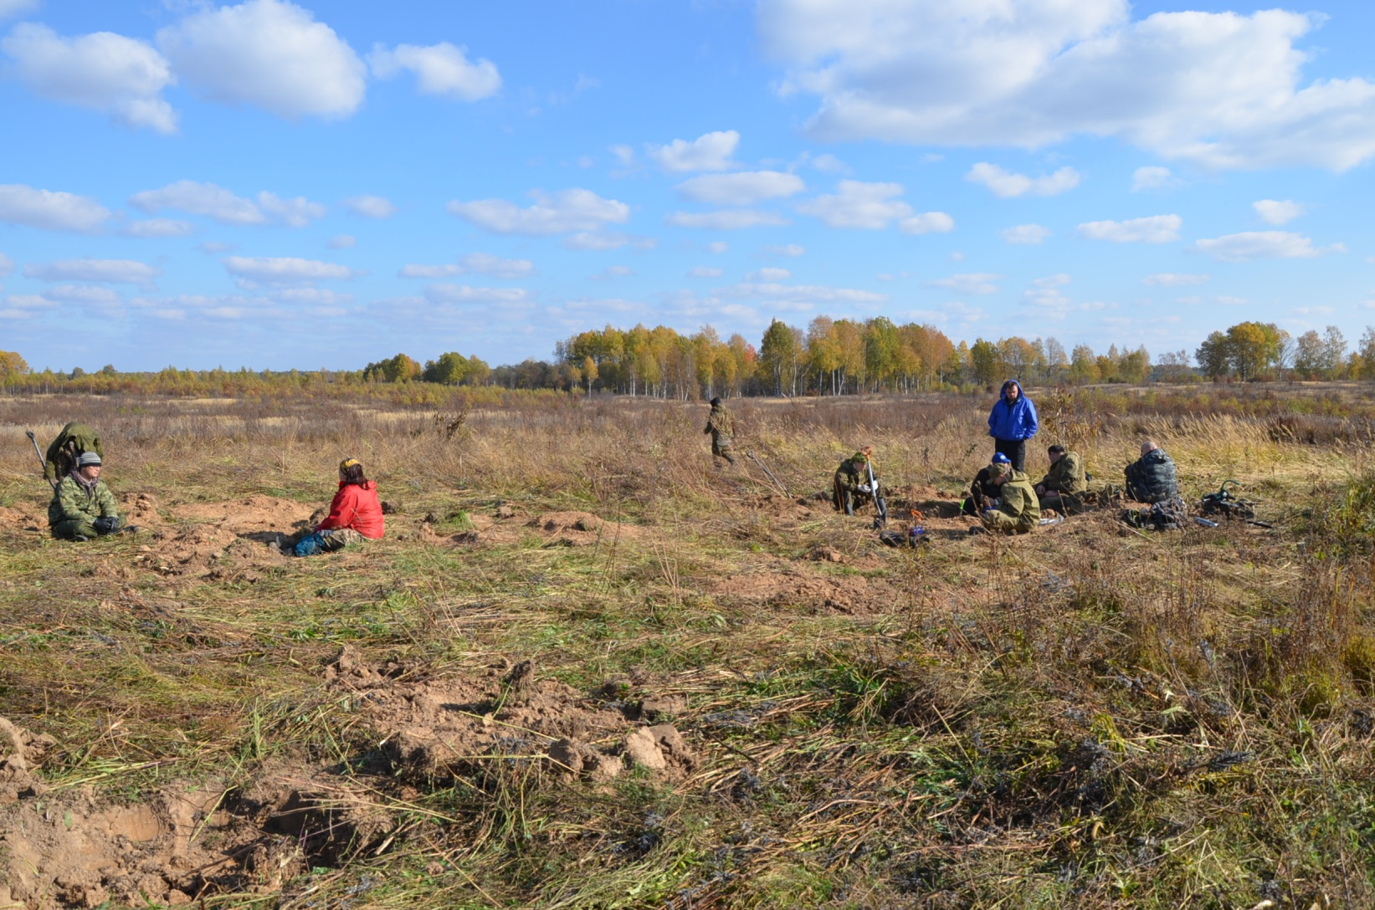
Межрегиональная Вахта Памяти
Смоленская область, Духовщинский район
2 -14 октября 2014 года

Slide 22
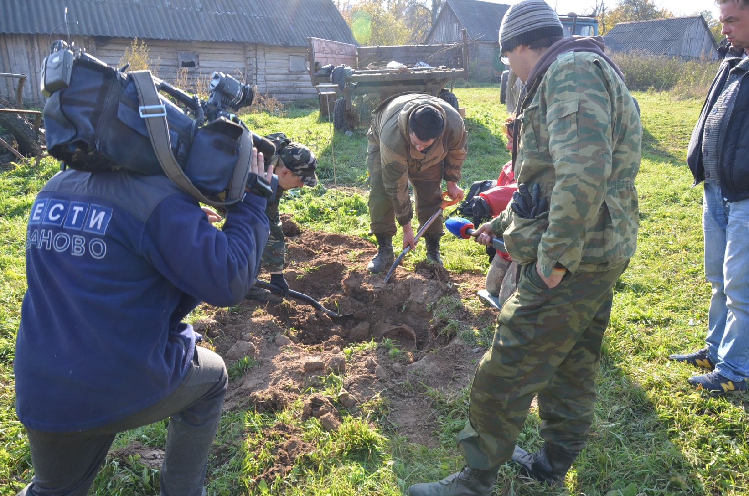
Работа по «подъёму» бойцов РККА в сопровождении съёмочной группы ВГТРК «Иваново»

Slide 23
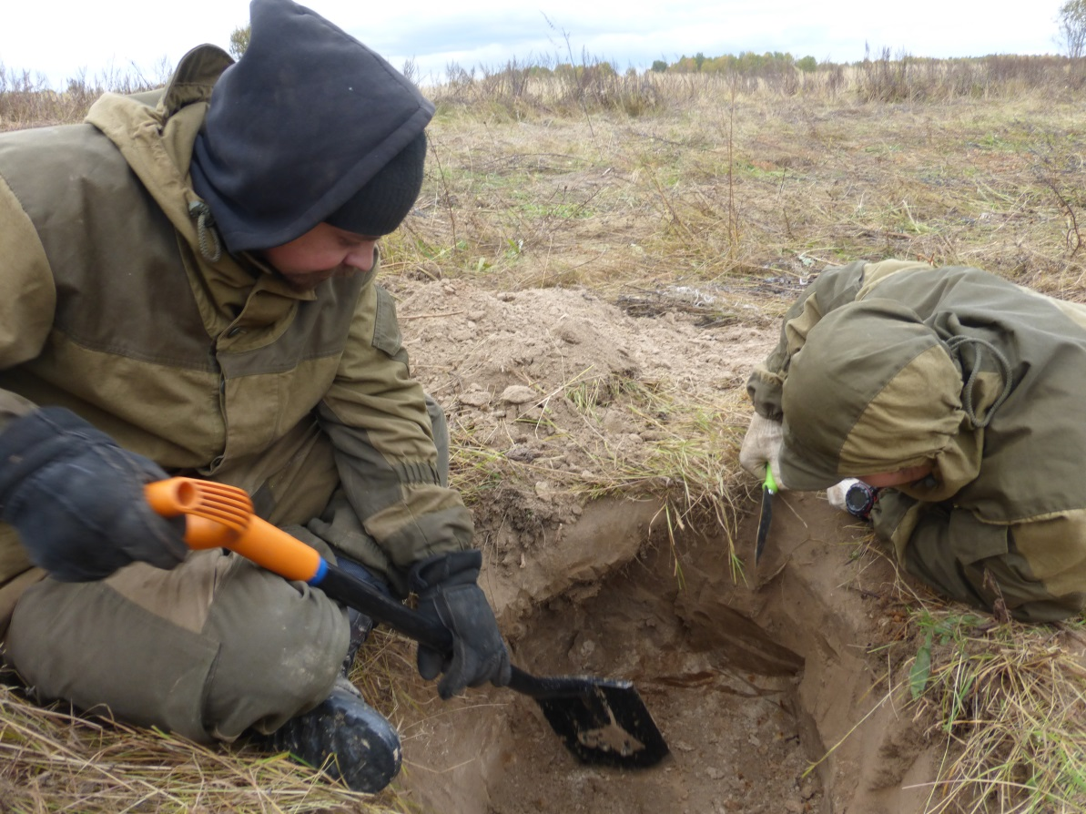
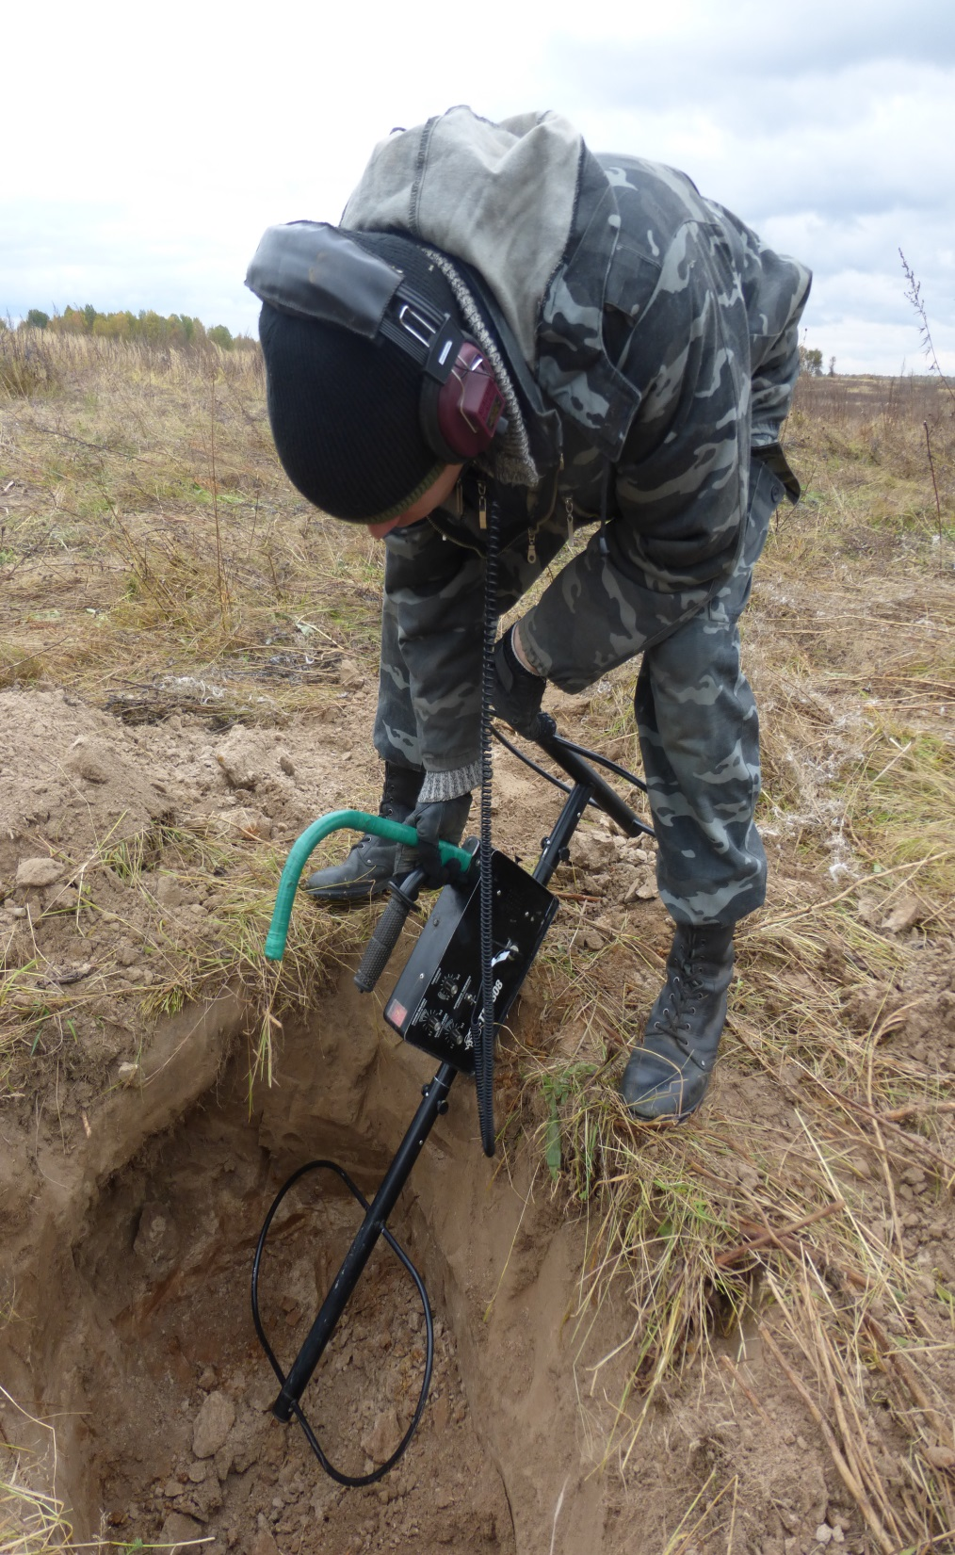
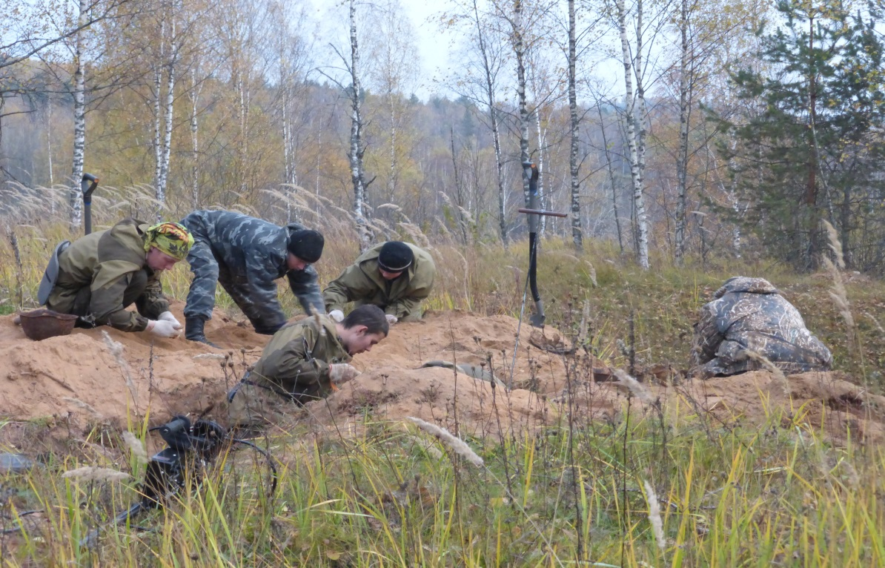
Поисковые работы на Жуковских высотах

Slide 24
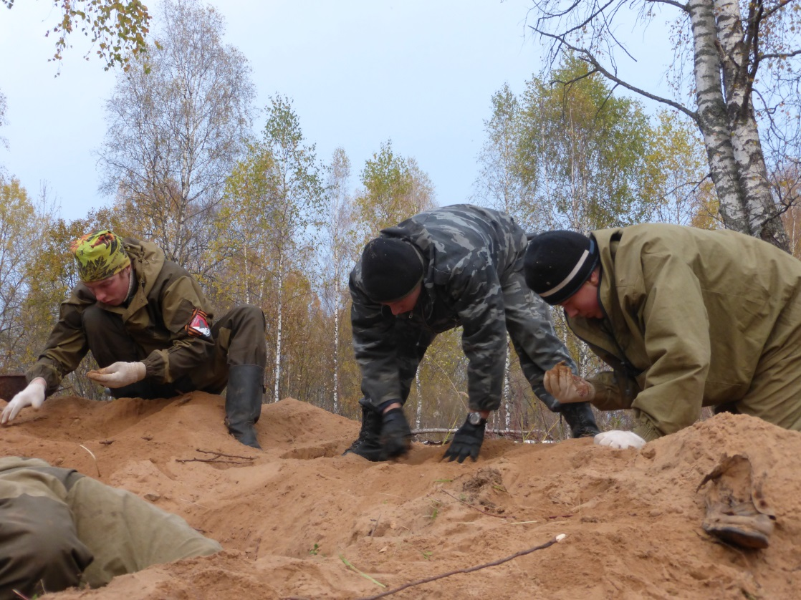
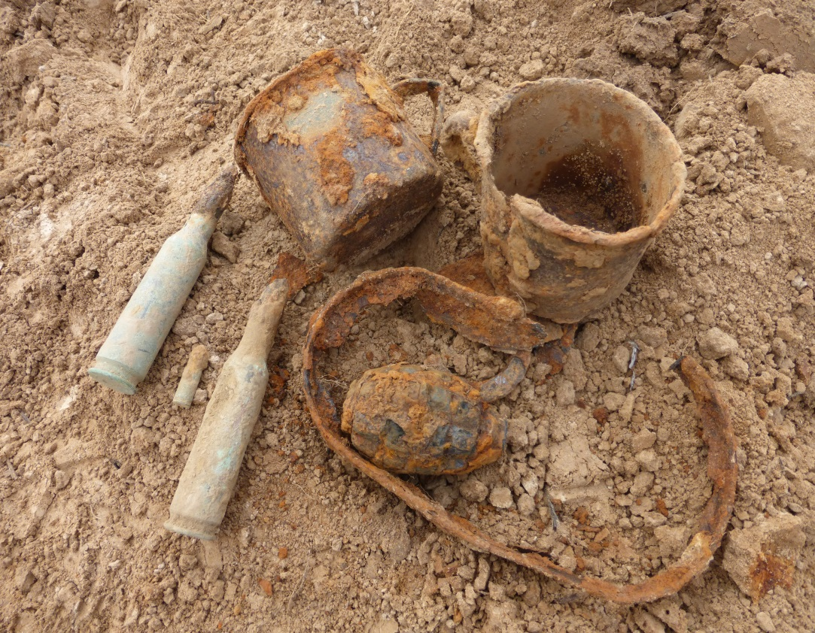
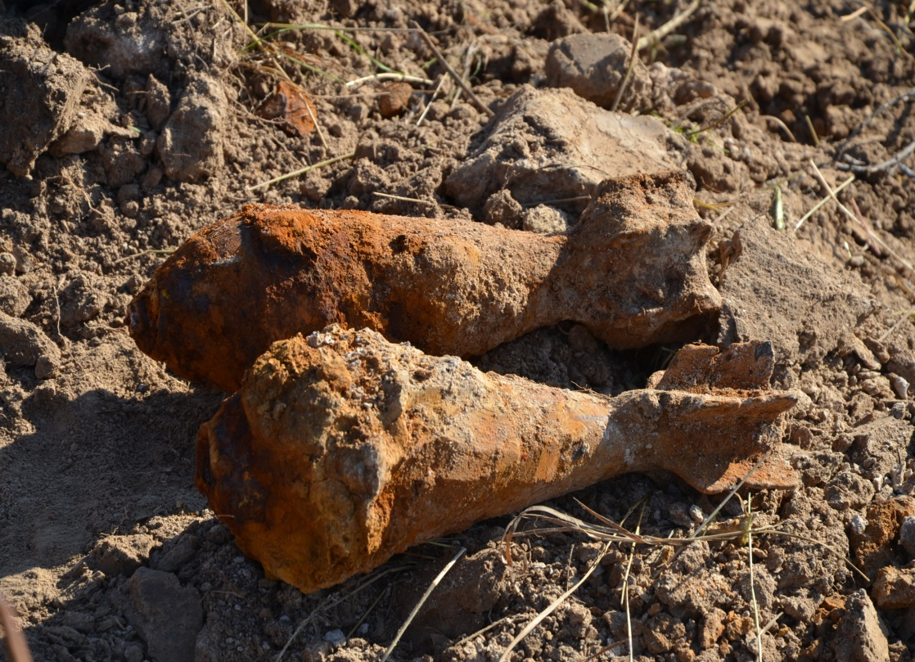
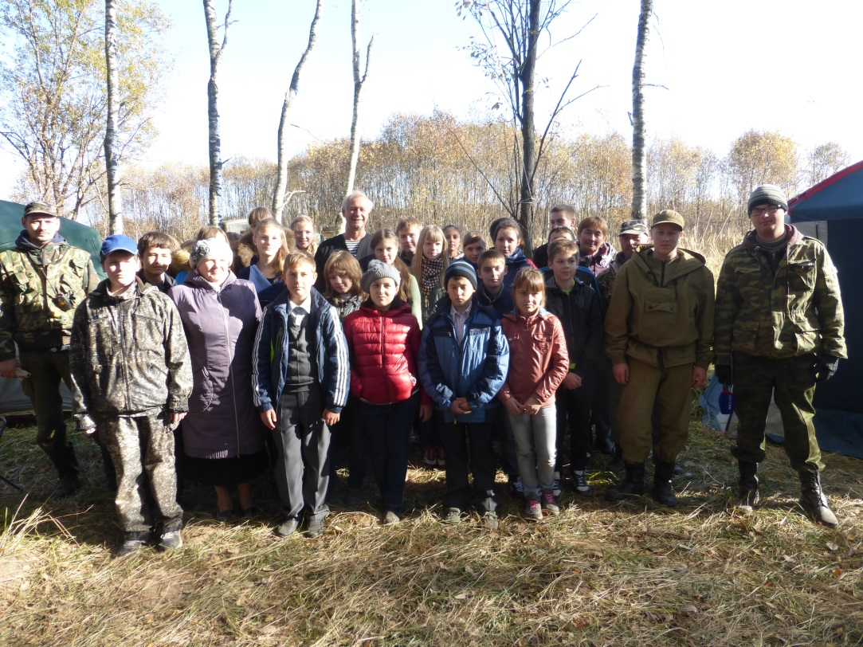
Учащиеся Духовщины в поисковом лагере

Slide 25
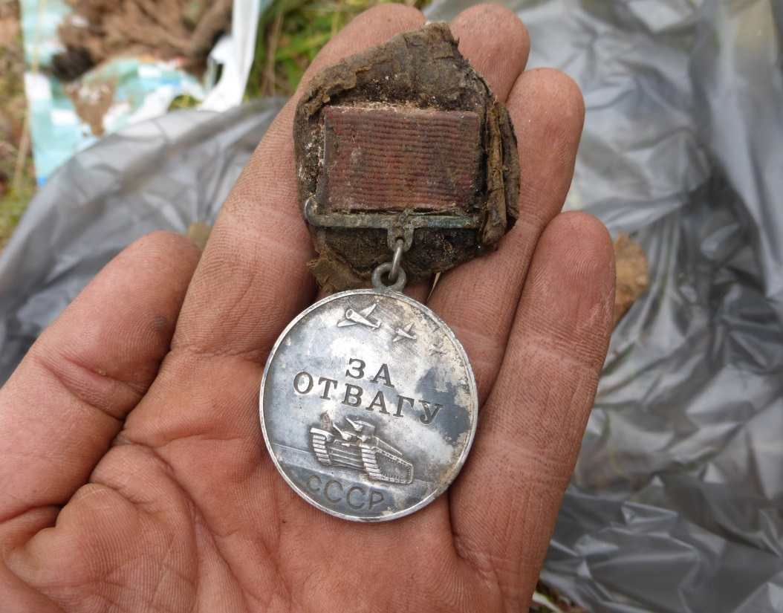
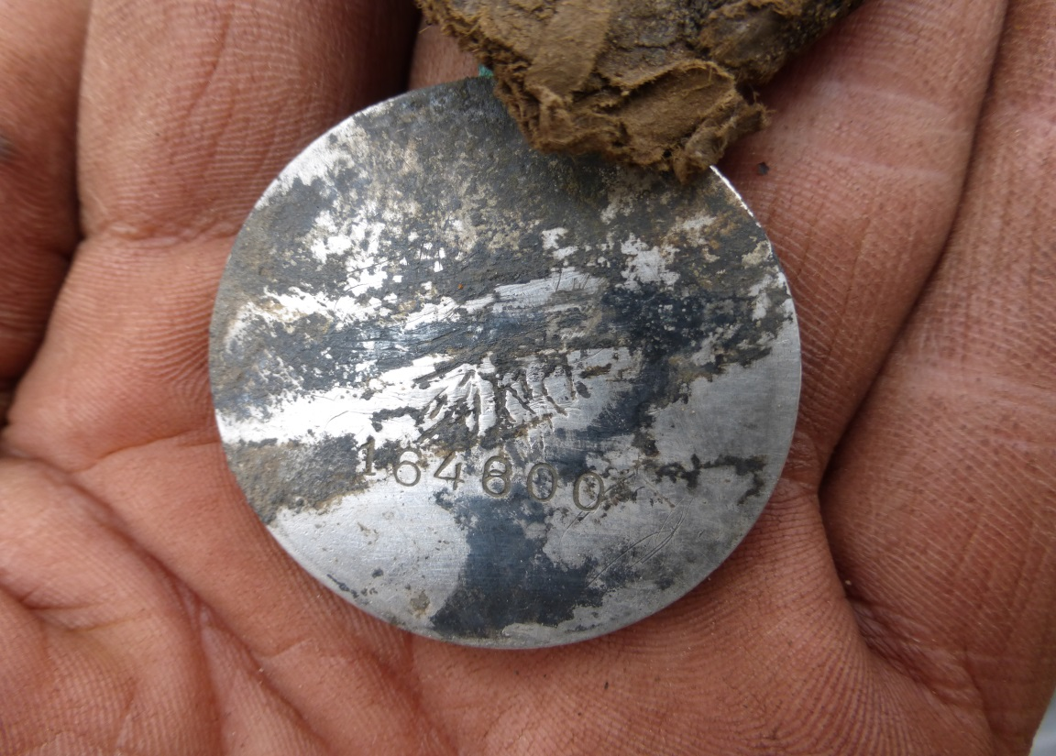
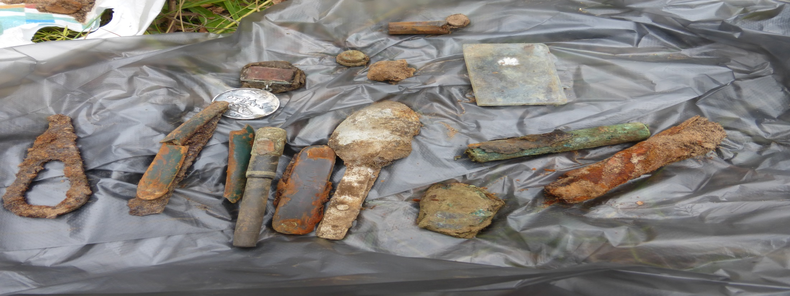
Имя солдата установлено!

Slide 26
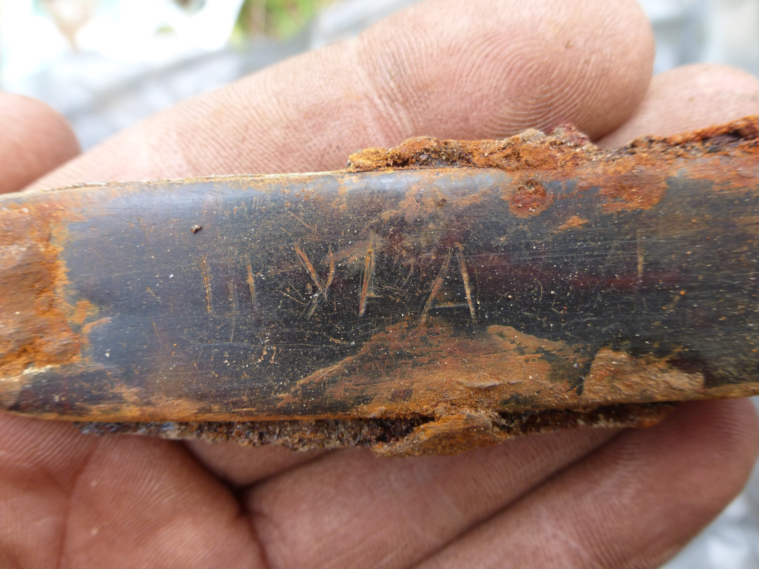
Работа по установлению имени солдата продолжается…

Slide 27
Ольга Александровна Чебоксарова,
командир отряда

